Slide 1

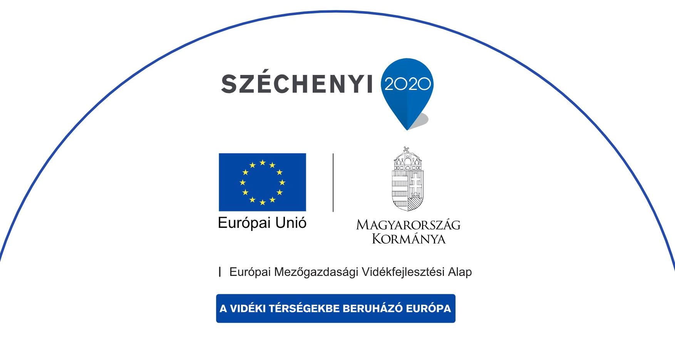
Inváziós fafajok visszaszorításának lehetőségei különös tekintetettel a bálványfára
Koltay András¹, Kovács Zoltán¹, Szidonya István², Likó Szilárd Balázs³
¹ SOE ERTI, ²SM ConsultingKft., ³Envirosense Hungary Kft.
Az Alföldi Erdőkért Egyesület Kutatói napja. Lakitelek, 2023. november 9.
„Európai Mezőgazdasági Vidékfejlesztési Alap: a vidéki térségekbe beruházó Európa”.

Slide 2
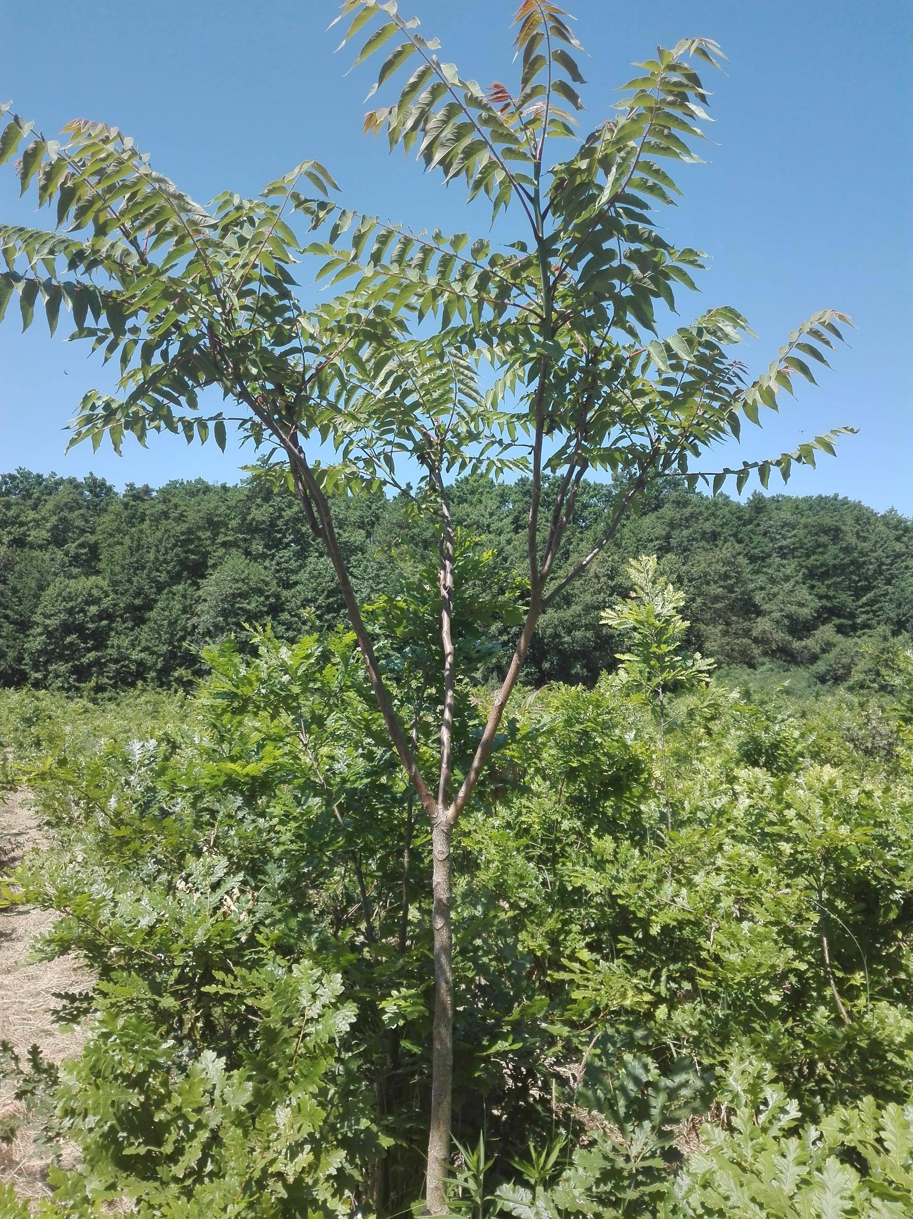
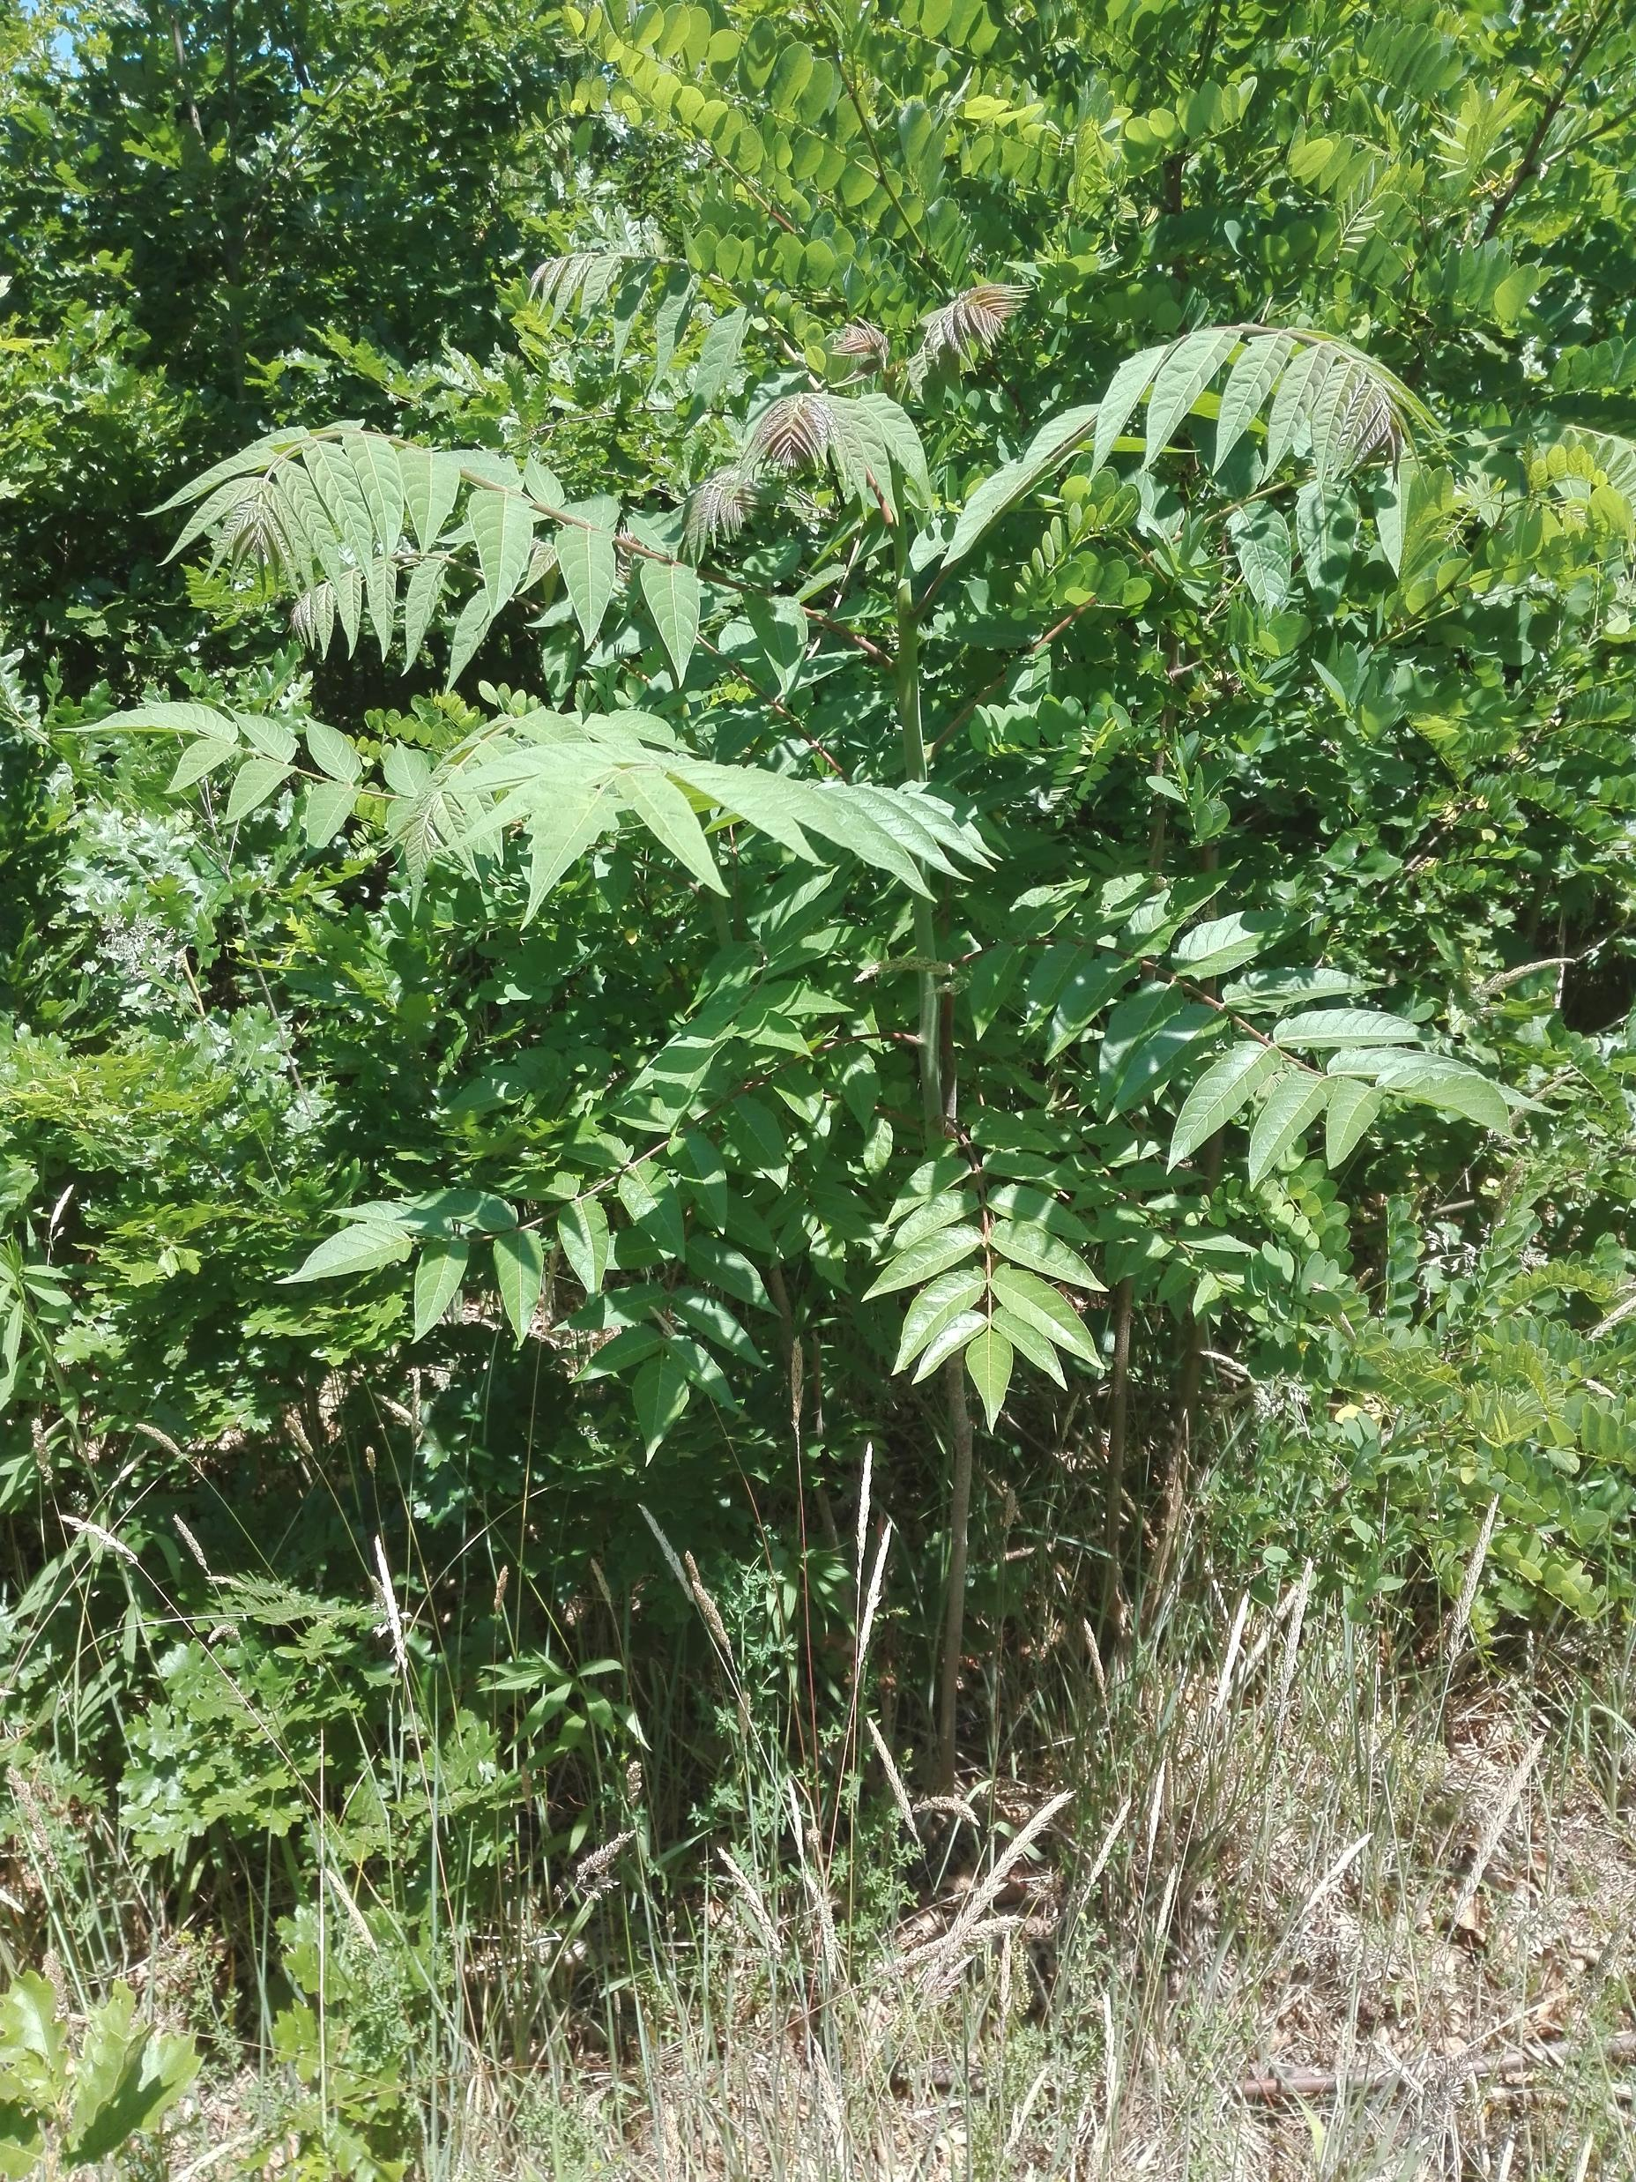
A bálványfa (Ailanthus altissima) – Ázsiai erdetű invazív fafaj
Visszaszorítására többféle megoldás kínálkozik
  mechanikai
  vegyszeres
Mindkét esetben problémát jelent az adott területen jelenlévő bálványfa egyedek felderítése
Erre jelenthet megoldást
a légi (drónos) felderítés

Slide 3
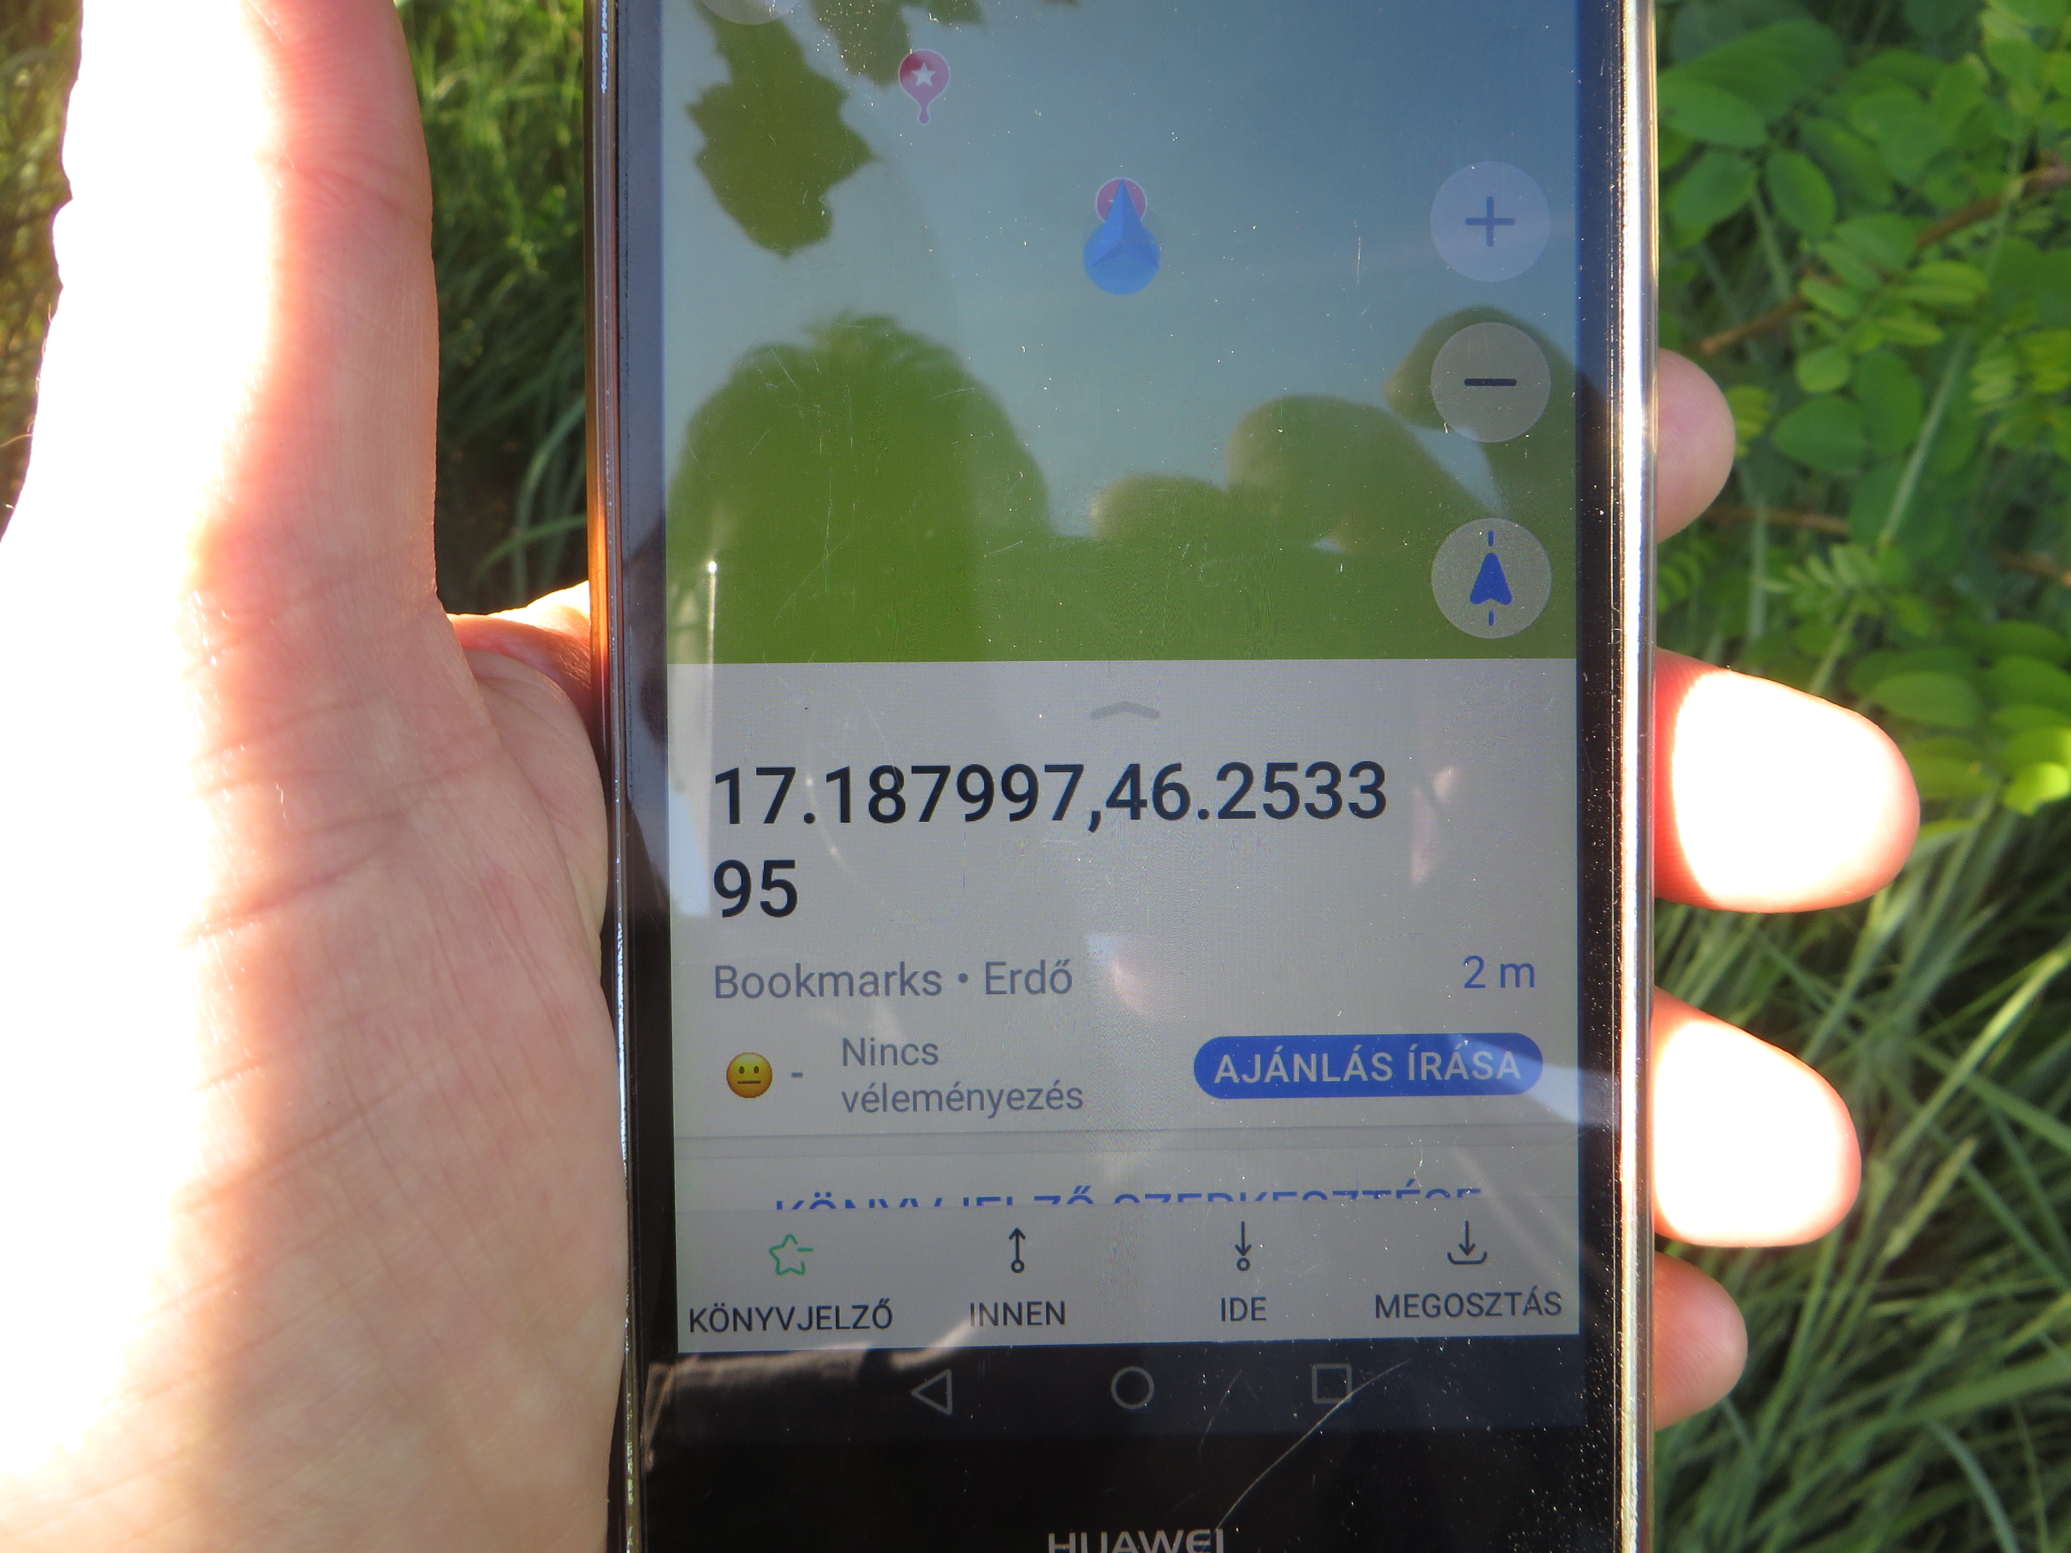
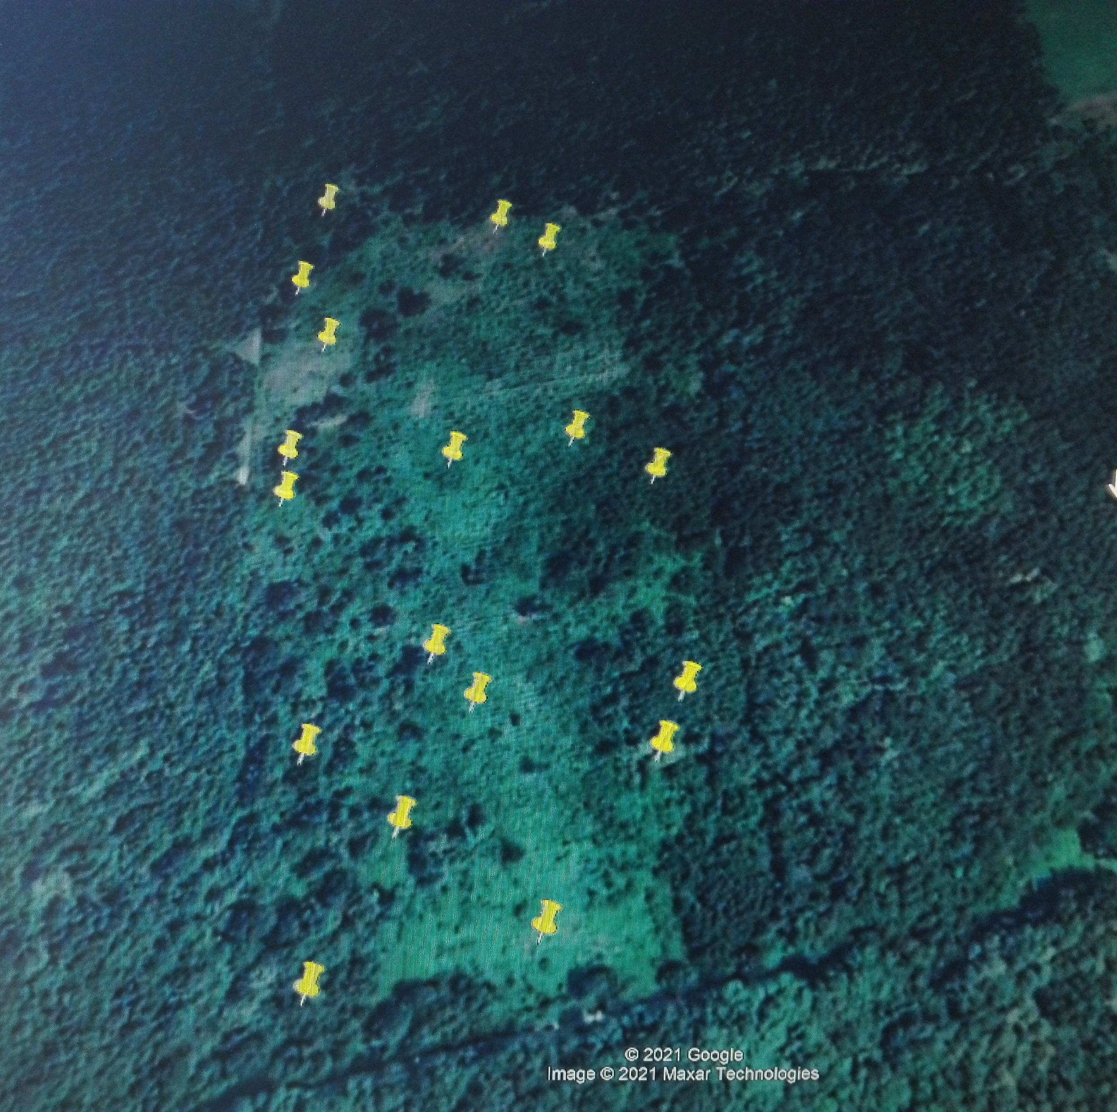
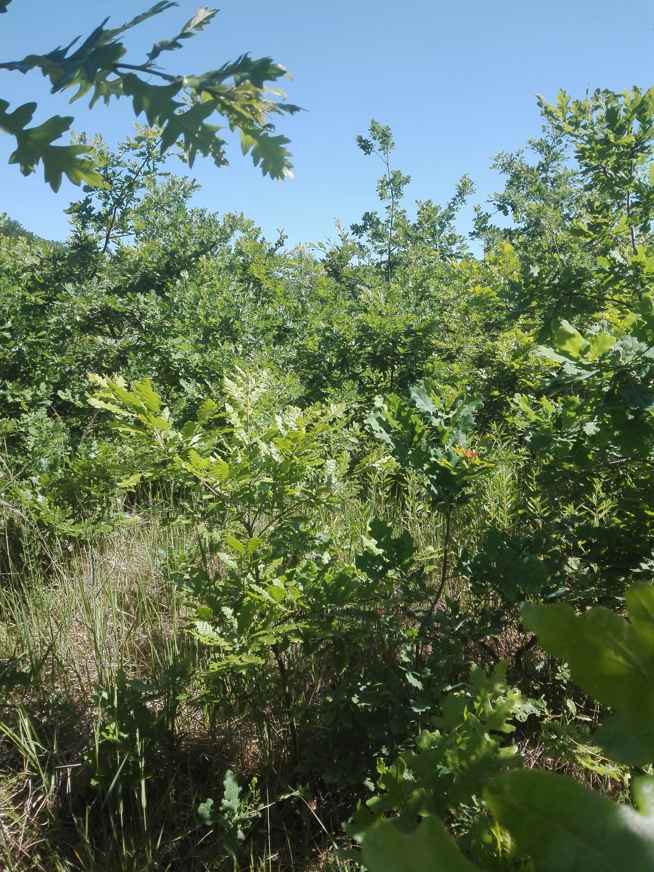
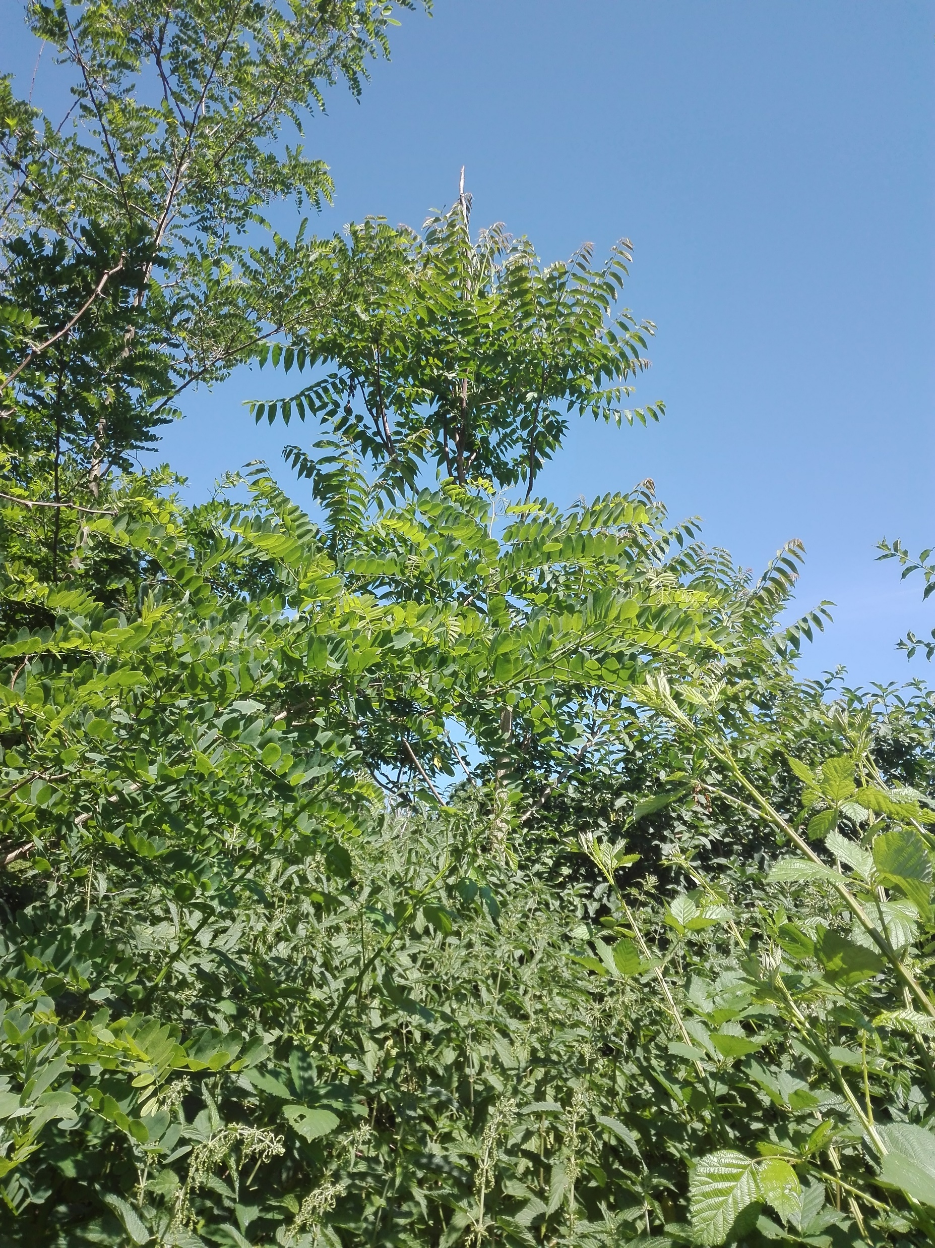
Módszertan
Drónos felmérés: 4 csatornás multispektrális kamerával
Nyers felvételek feldolgozása – geometriai korrekciókkal
Felhasználni kívánt vegetációs indexek kiszámítása
Terepi adatok digitalizálása – bálványfa és magszóró bálványfa egyedek
Sűrűségvizsgálat a leginkább sűrűn benőtt területekre

Slide 4
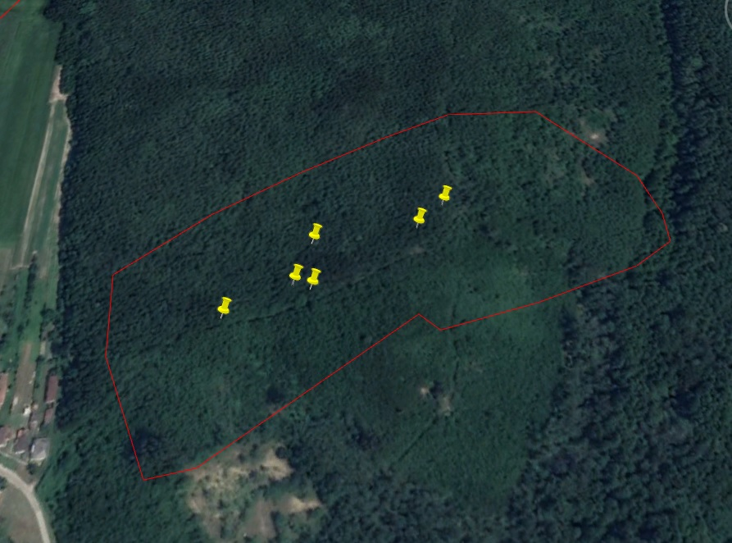
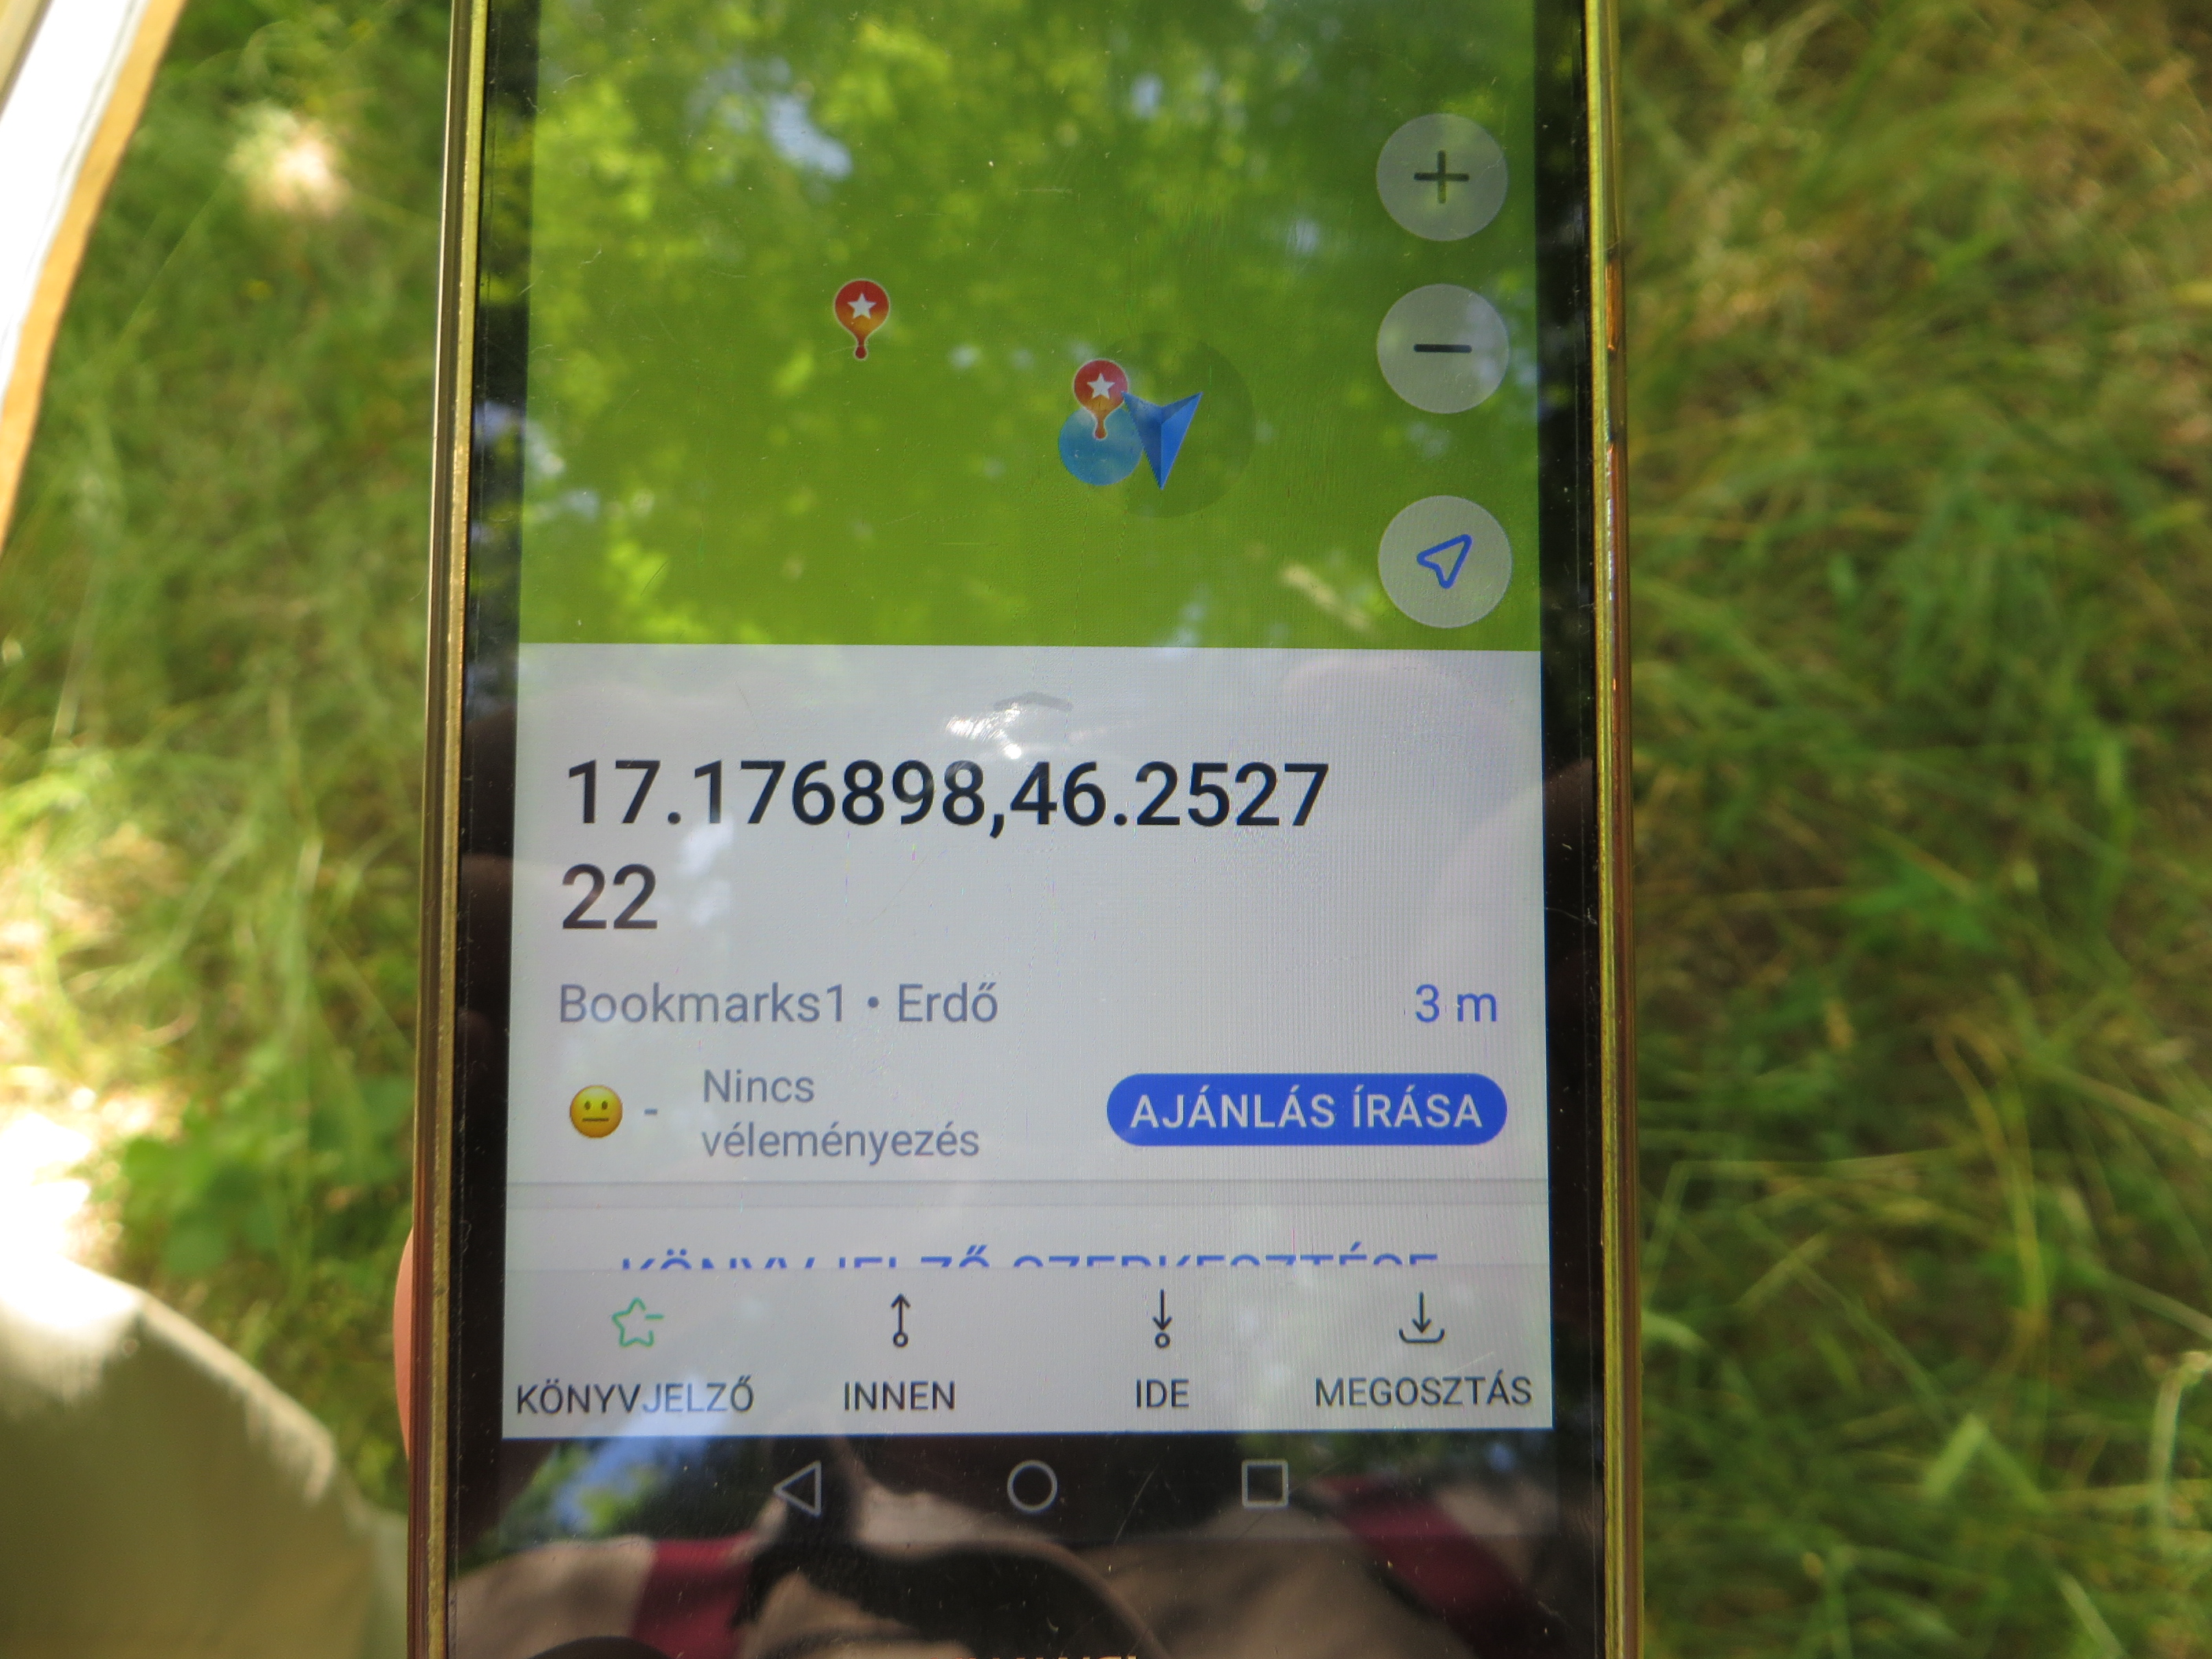
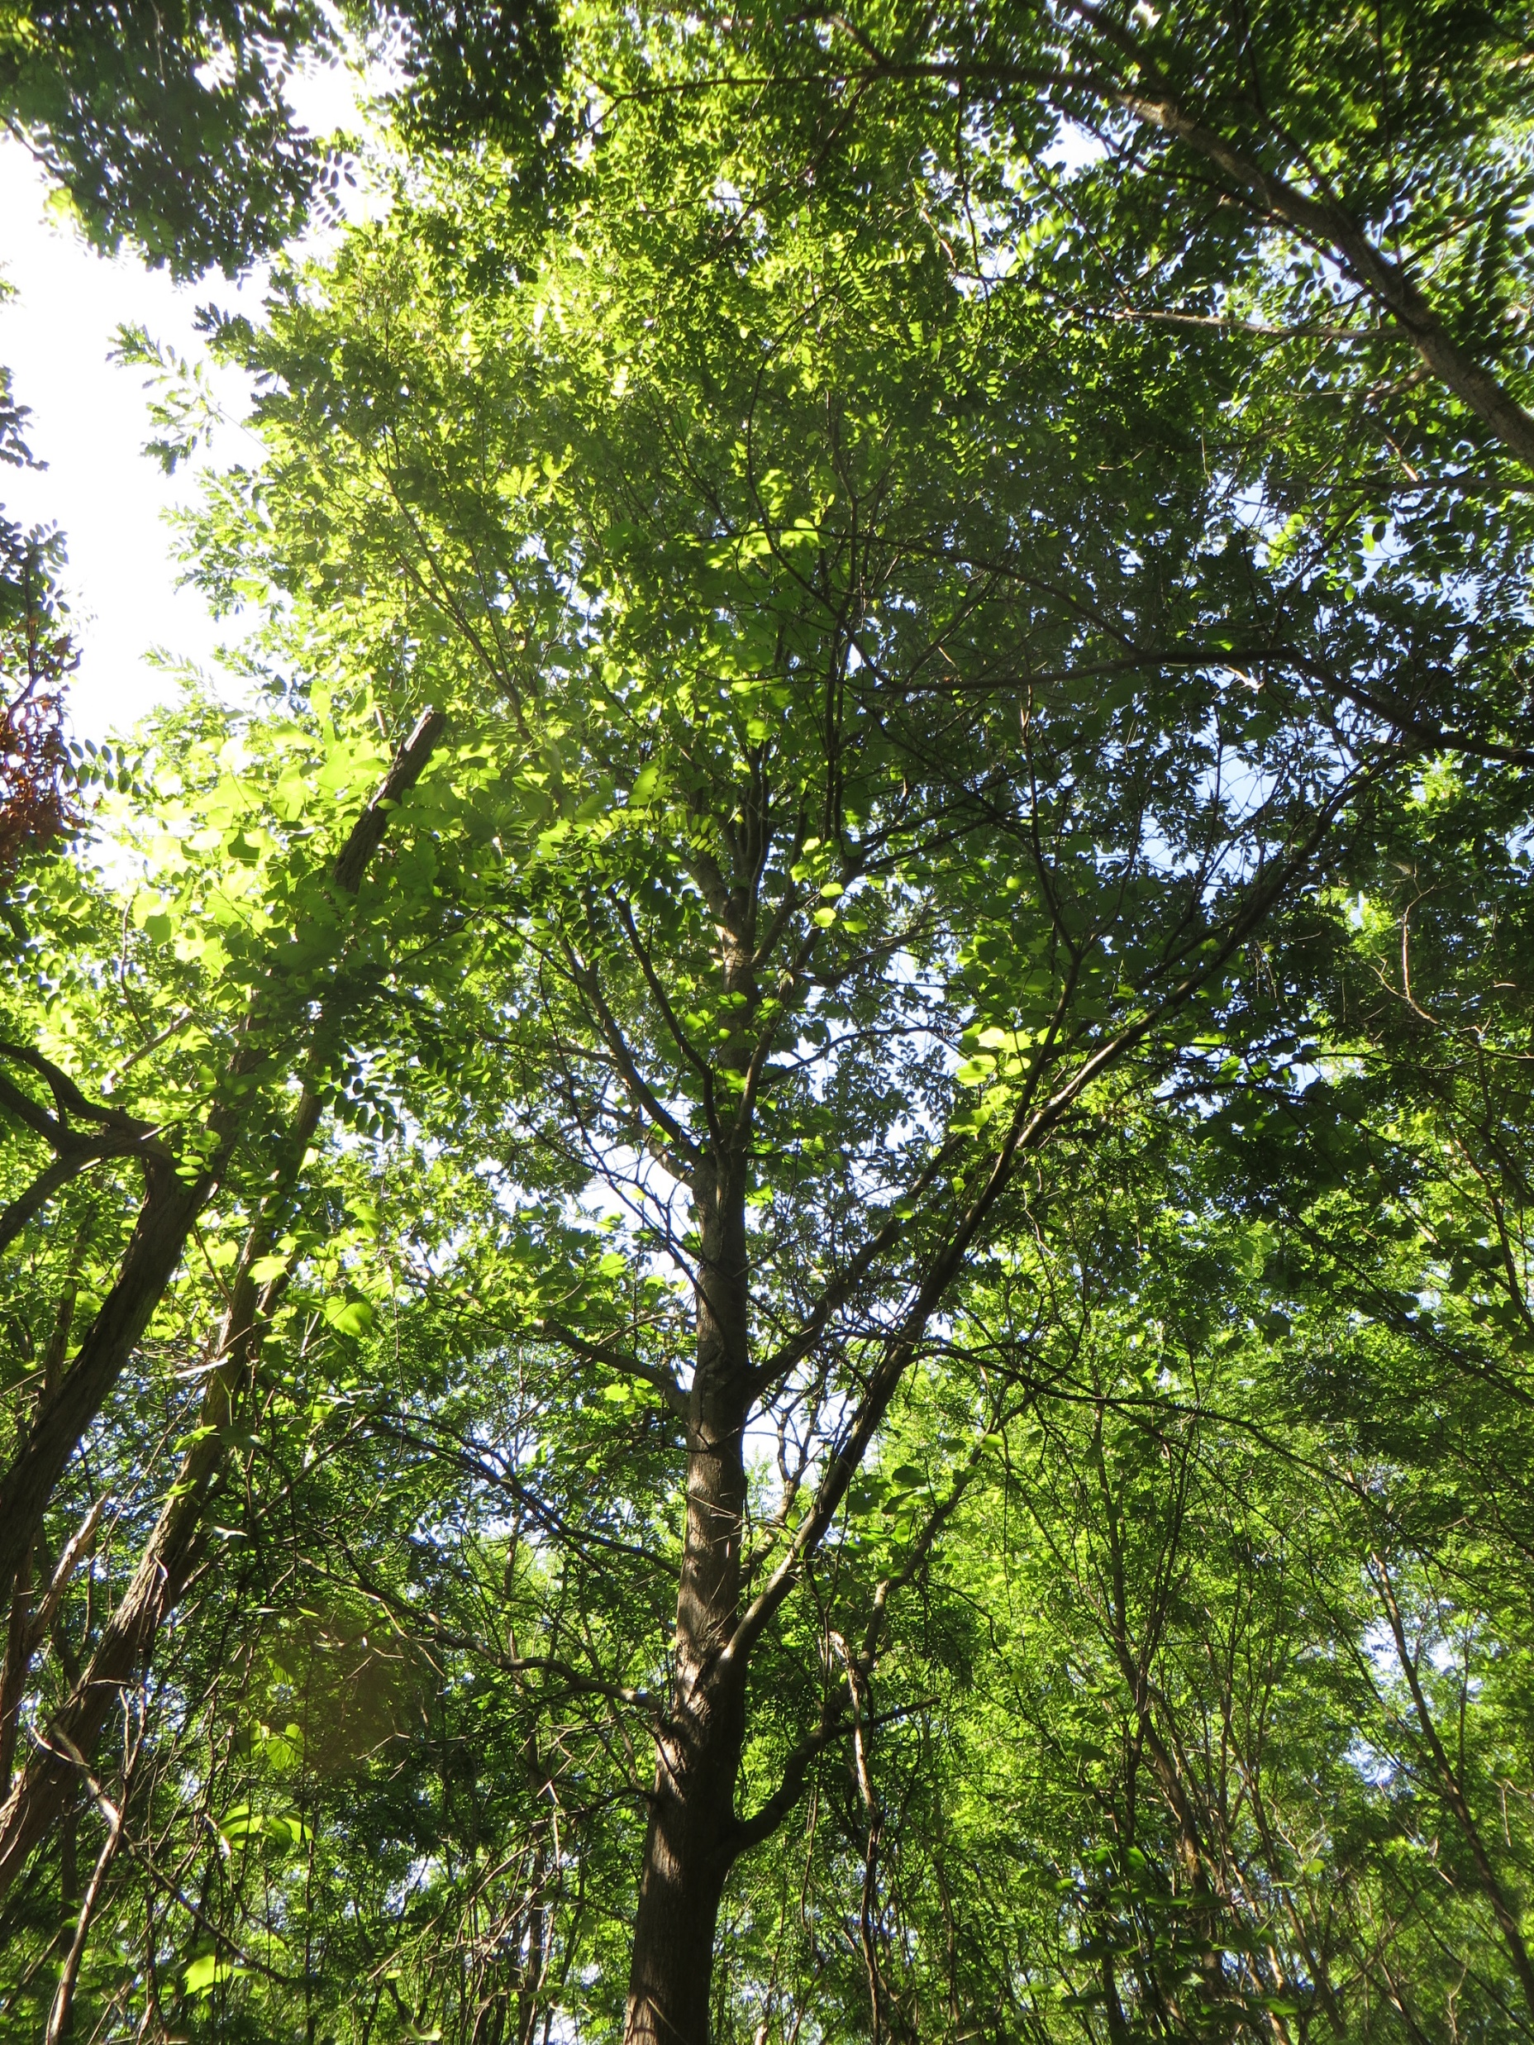
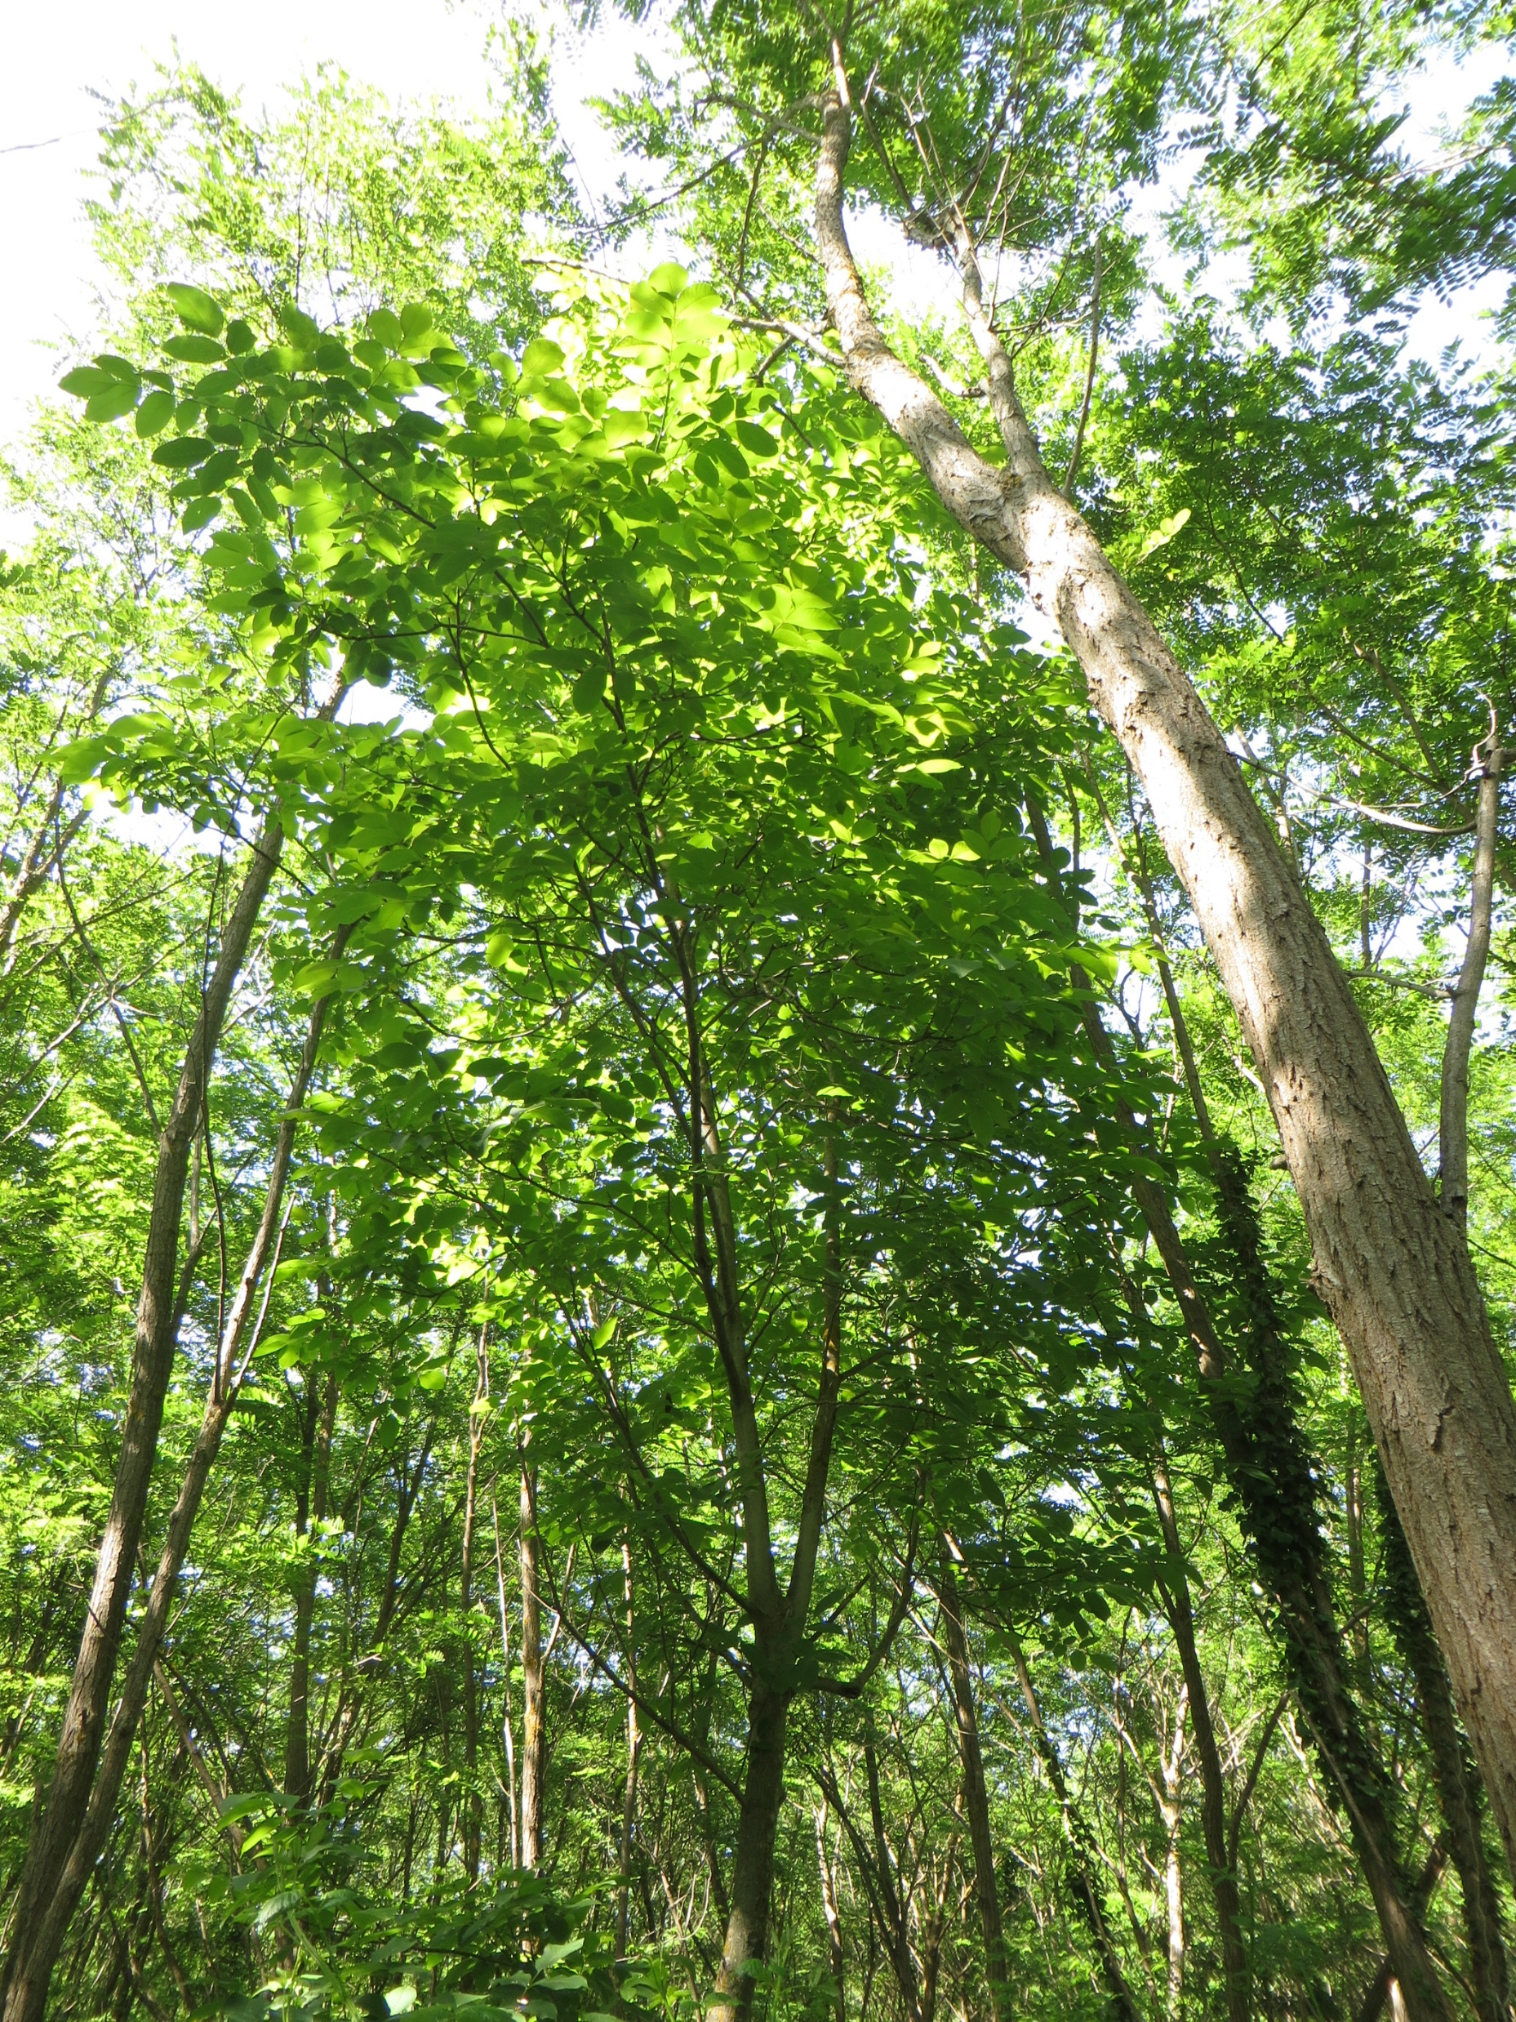
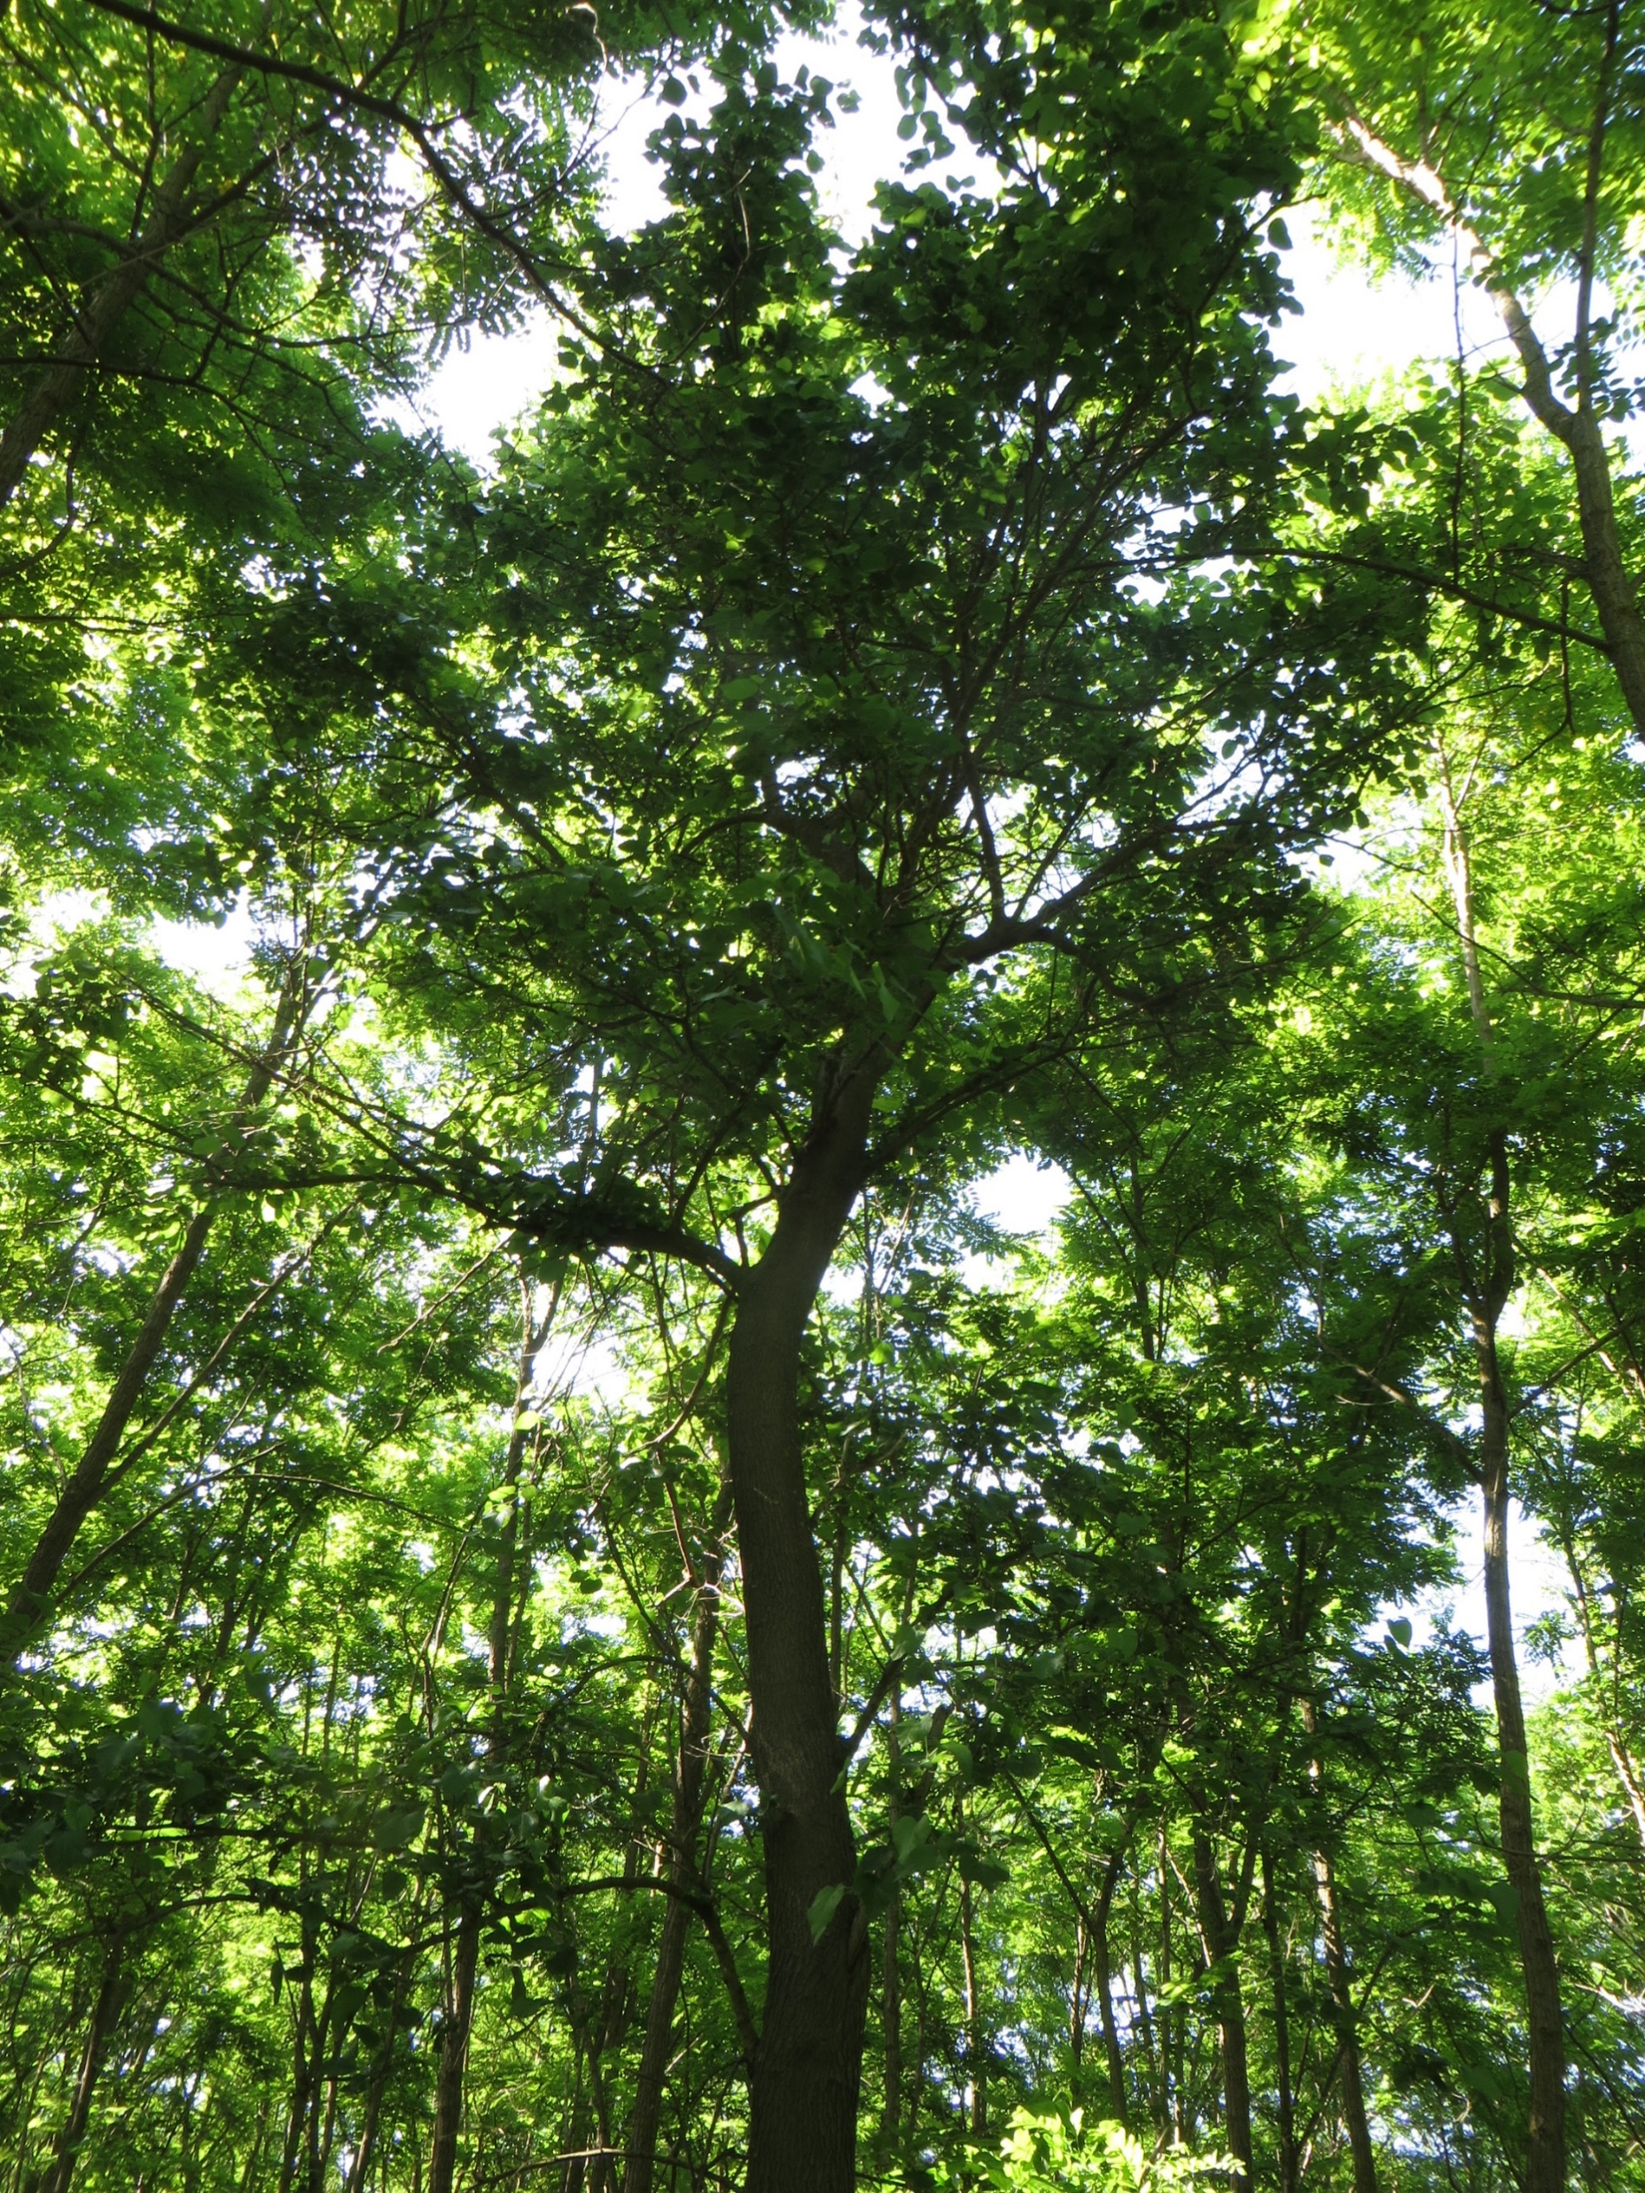
Szenta 99/H - Akácos

Slide 5
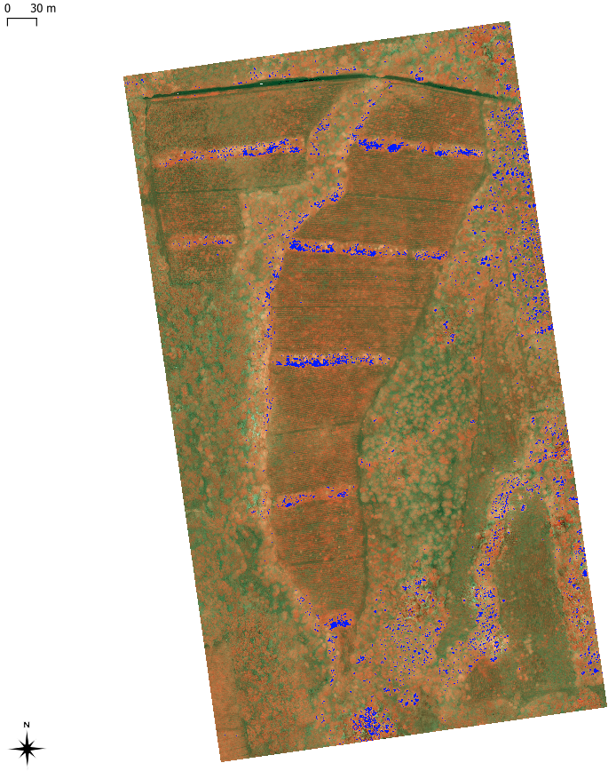
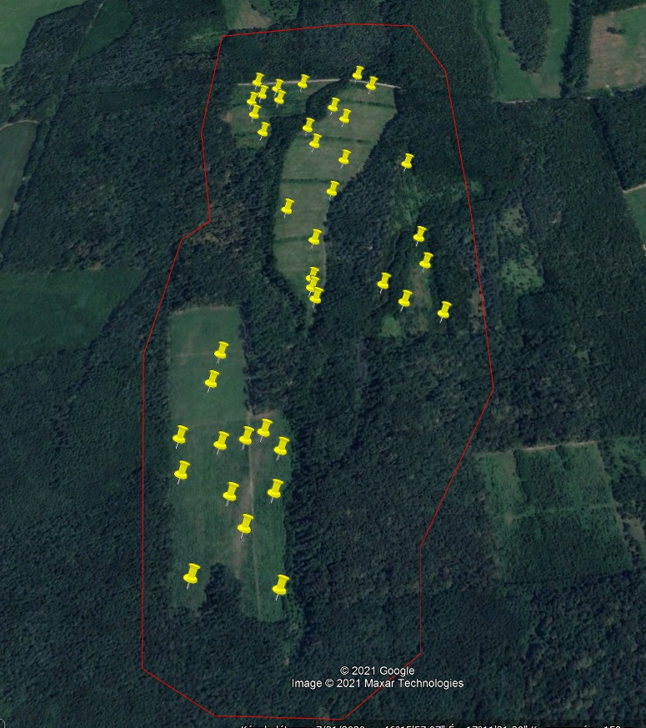
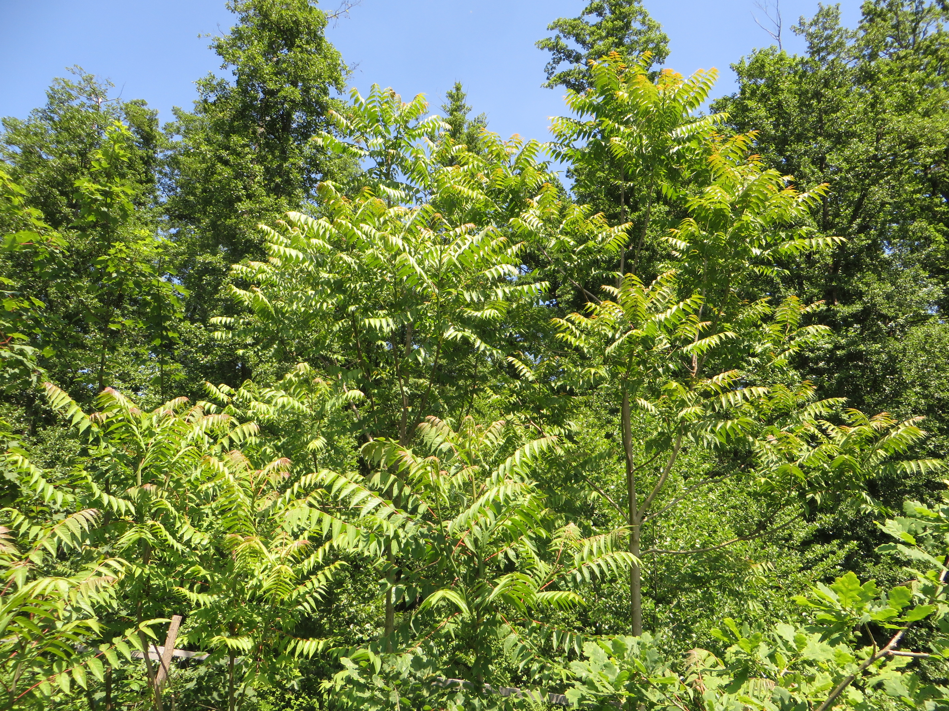
Szentai mintaterületek:
  Szenta 97/B,F,M,N erdőrészletek
  15 ha
  15 cm felbontás
  4 csatorna
Retrosprektív vizsgálatok után a tanító programokkal javított felvételi eredmény

Slide 6
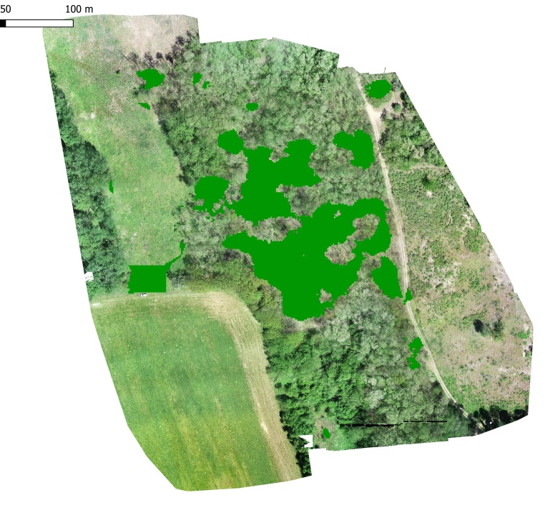
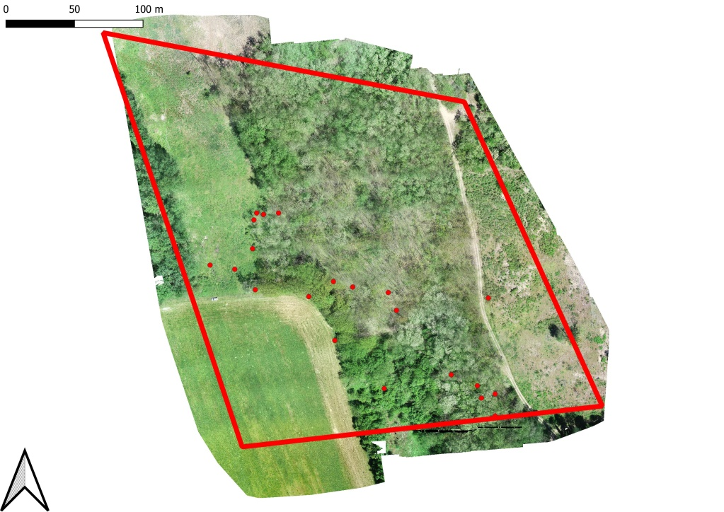
Nagybajom
9 hektáros kivágat, 2cm-es felbontással felmérve
Sűrűn benőtt terület – Az eredmény pontosabb
Retrosprektív vizsgálatok után a tanító programokkal javított felvételi eredmény

Slide 7
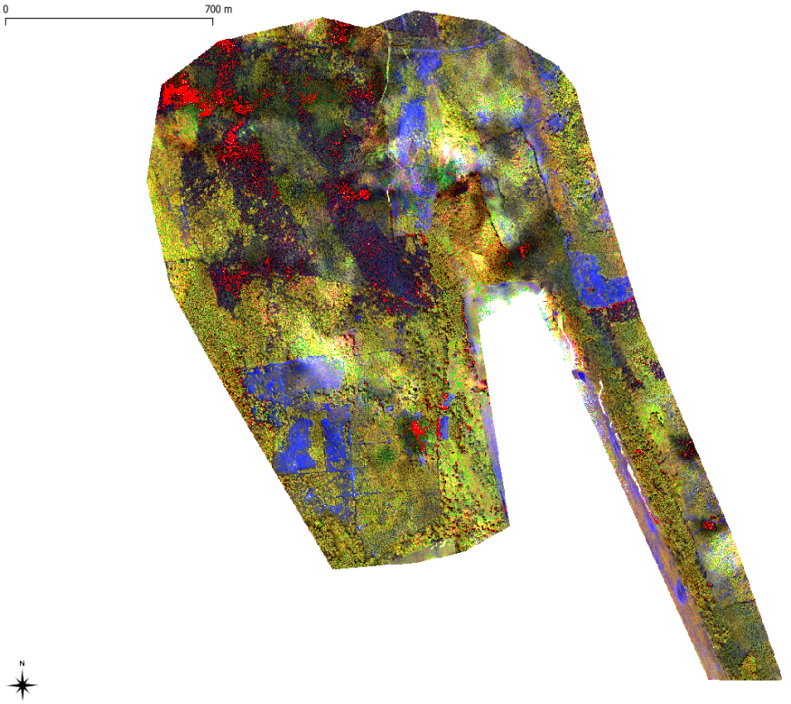
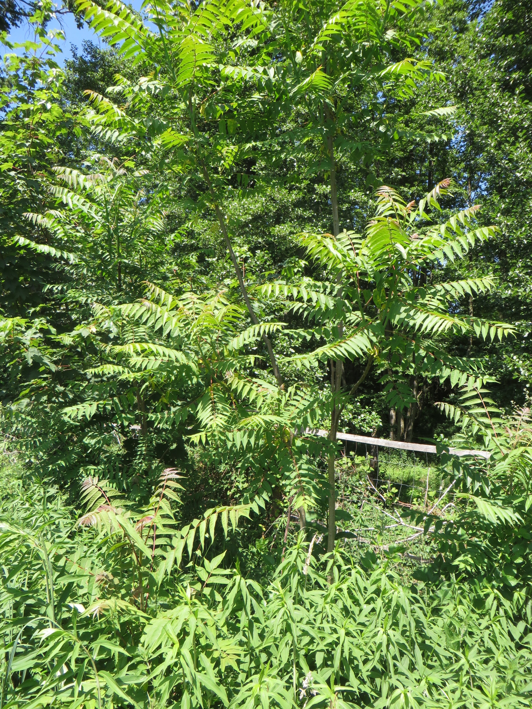
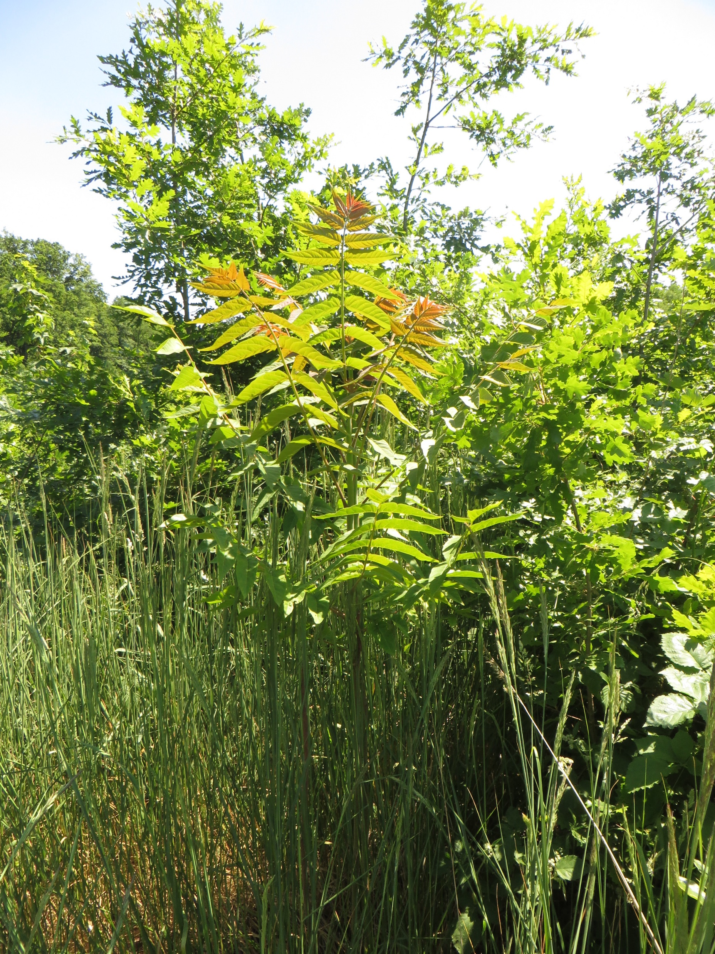
Szentai mintaterület
(kékkel a bálványfa)
Az eddigi tapasztalatok:
A légifelmérés hasznosítható bálványfa detektálására de figyelembe kell venni több tényezőt:
Időpont megválasztása: virágzás során a legjobban elkülöníthetők a bálványfák a többi növényzettől
Szükséges az RGB csatornákon túl legalább a NIR tartomány 1-2 csatornával
A számított vegetációs indexek nagyban javítják a pontosságot
Terepi bejárások szükségesek, az algoritmus betanításához (retrospektrív felvételezés)
Nagybajomi mintaterület
(Pirossal a bálványfa)

Slide 8
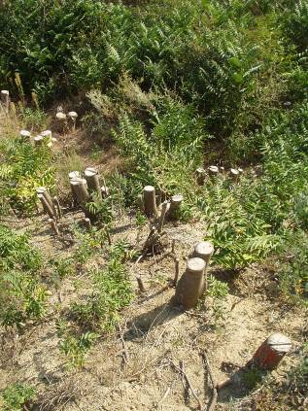
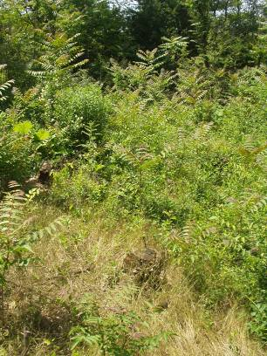
Bálványfa (Ailantus altissima)
Vágás – tuskókenés – sarjkezelés – nem működik

Slide 9
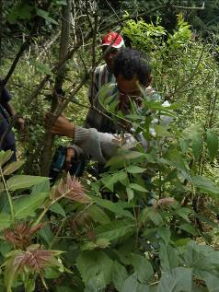
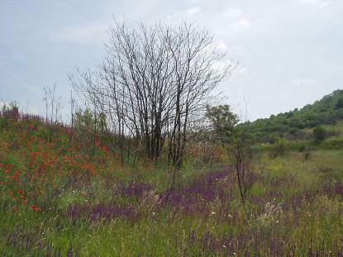
Törzsinjektálás
A törzsinjektálást 5 cm-es törzsátmérő feletti egyedeken végeztük, minimum 7-es fa fúrófejjel 5-10 cm-es törzsátmérőként 45 fokos szögben.
Adagolás 1 ml állatorvosi tömegoltóval furatonként.
Kezelés után szilikonnal furatot zártunk kötelező a párolgás megakadályoztatására. Használt készítmény
Medallon Prémium - Mezzo 50% - 0,66%-os oldata
Az injektálással egyidőben az idős egyedek mellett lévő sarjak permetezését/kenését is elvégeztük.
Homokos altalajnál, akác állományban kihagytuk a Mezzo alkotórészt az alkalmazott keverékből.
Óriási jelentősége van a felületi feszültségnek, alacsony felületi fezültségi injektáló keverék hatékonyabb.

Slide 10
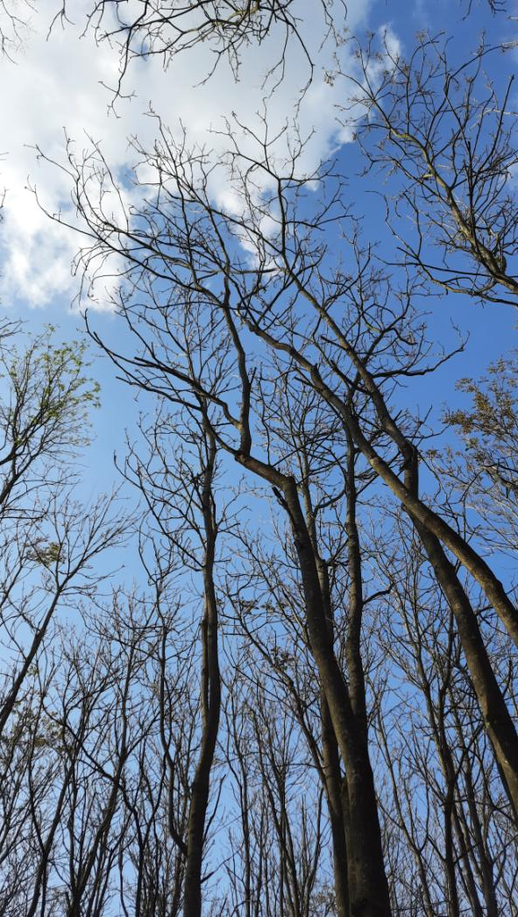
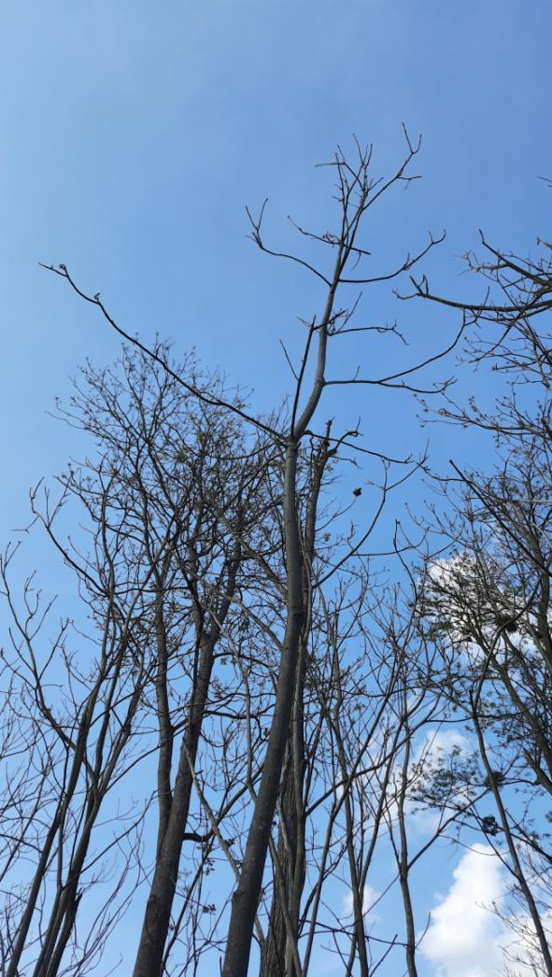
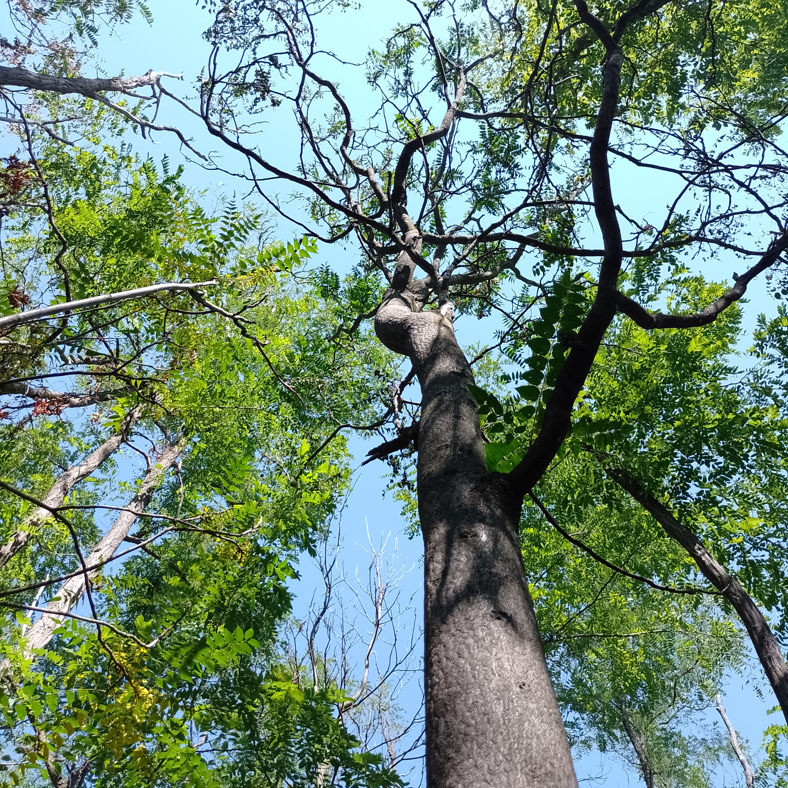
Törzsinjektálás eredménye

Slide 11
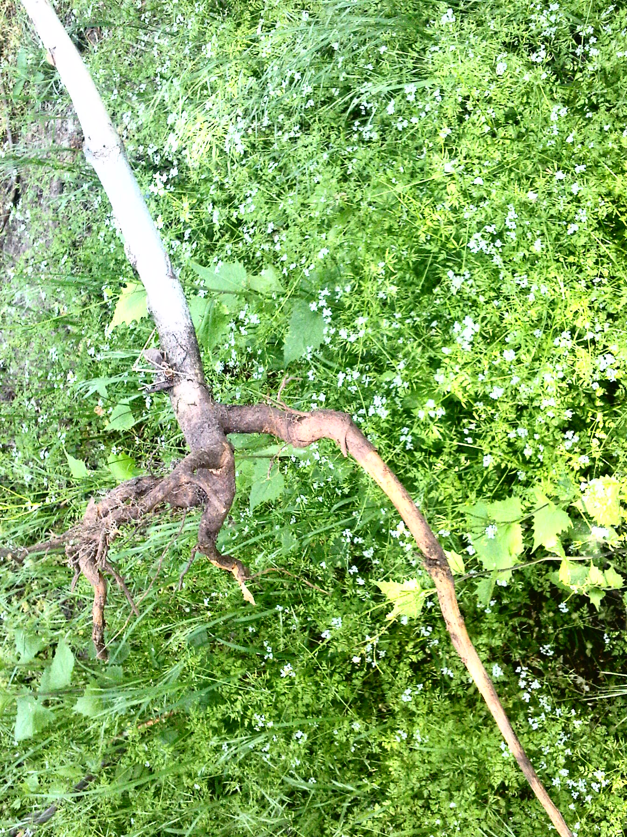
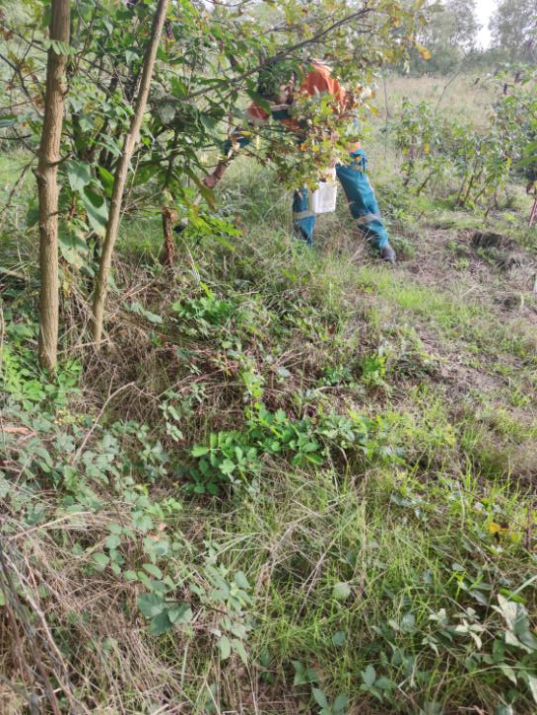
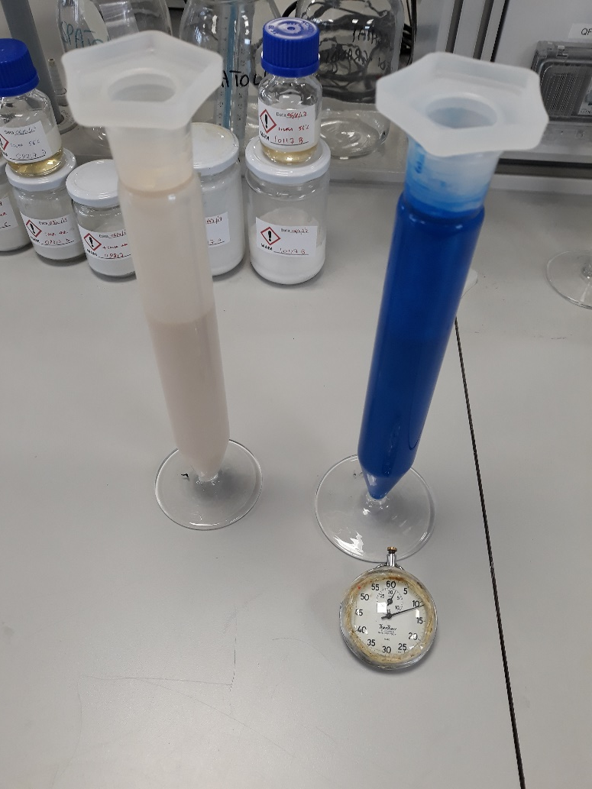
Kéregkenés
A sarjkenést 5 cm törzsátmérő alatti 1 méter feletti egyedeken végeztük a kéregre hosszú szárú ecsettel történő kenéssel.
Medallon Prémium, Mezzo valamint Invázív adjuváns tankkeveréke az Invázív adjuváns használati utasítása alapján, engedélyokirat szerint történt.

Slide 12
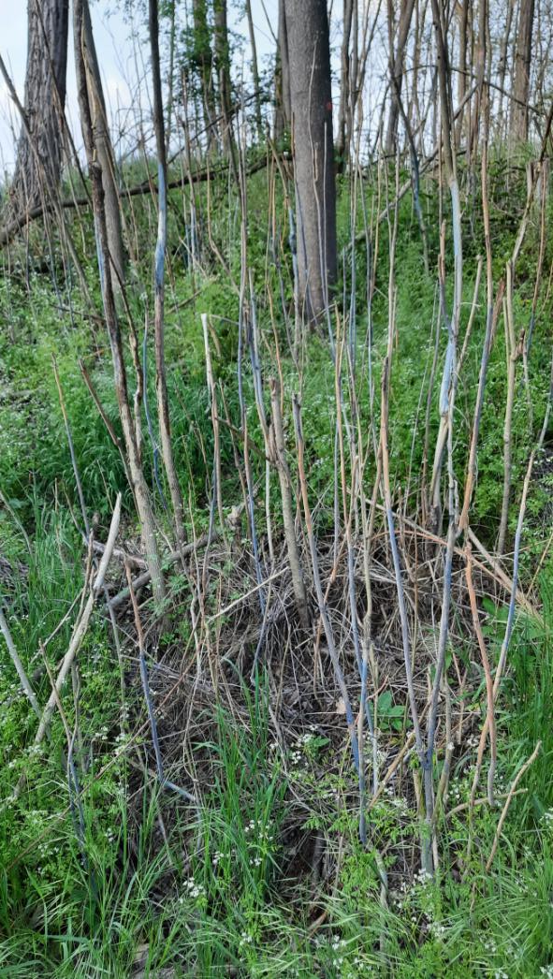
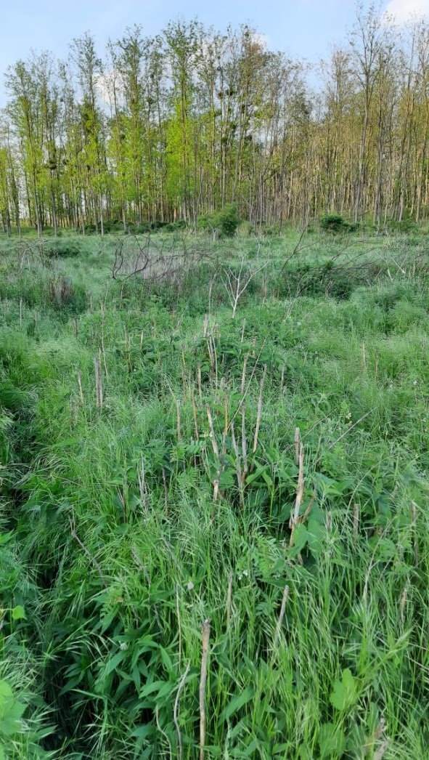
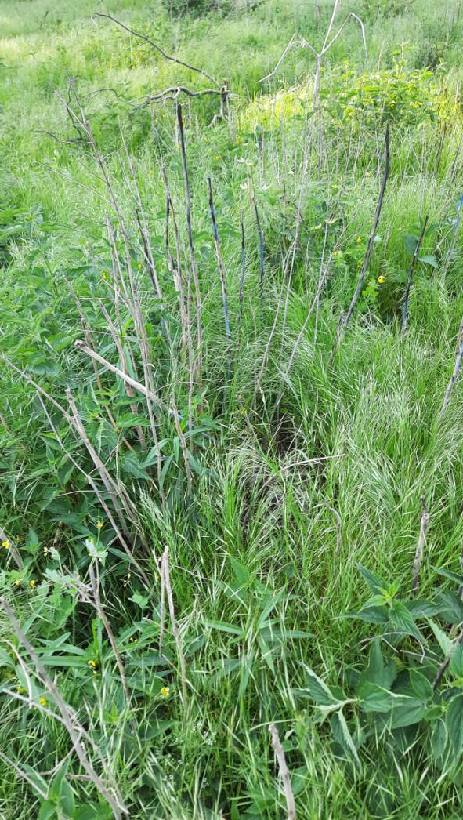
Kéregkenés eredménye

Slide 13
Sarjpermetezés
A sarjpermetezést 5 cm törzsátmérő alatti és 1,5 méter alatt egyedeken végeztük, elsődlegesen a hajtáscsúcsból növekvő levélrozettára illetve elágazó egyedéknél az oldalhajtások felső levélrozettájára.
Használt növényvédőszer: Medallon Prémium és Mezzo kombinációja valamint Silwet-Star felületi feszültségcsökkentő.
Kijuttatás hidraulikus háti permetezővel, kör alakú szórásképpel rendelkező fúvókával történt.
Optimális kezelési időszak jelenlegi ismeretek szerint május – október
Viszonylag kevés ilyen kezelés történt a projektterületen
Vegyszeres kezelések tapasztalatai
Őshonos állományok alatt ahol metszulfuron hatóanyag használható volt lényeges eredményesebb volt az első kezelés
Kivitelezés minőségére (furathossz, elmaradt egyedek, kenés a körpalást teljes területén történt-e stb.) oda kell figyelni
Mivel az akác érzékeny a vegyszergőzökre, a nyári melegben nem kezelhető. Következmény: munkacsúcsok, magas sarjak fejlődése nyár alatt.

Slide 14
A pályázat tapasztalatai
A projektterület felmérésekor a területeket kategorizálni kell. Egy kategóriába kell tartoznia az adott korú, borítottságú területek (folyamatos erdősítés, fiatalos, fiatal fizikai mozgás akadályozó erdő, idős fizikai mozgást nem akadályozó erdő, tisztások/nyiladékok/záródáshiányok, stb. Folyamatos erdősítésnél fontos a terület ápoltsága. Mechanikailag ápolatlan erdősítésben mind távérzékeléssel, mind terepi bejárással nehezen azonosíthatóak a bálványfafoltok
Az adott kategóriában egyenként kell kijelölni validáló pontokat (foltokat). A validáló foltok felülről látható ne állományi takarásban vagy erdőszéli árnyékolásban lévő foltok legyenek.
A távérzékelési repülést célszerű a tavaszi időszakban lefolytatni. A nyári/őszi repülés helyett célszerű a tavaszi repülést választani, abban az időszakban, amikor a bálványfa friss hajtásai antociánosan elszíneződnek (rózsaszines/bordós színüek).
A kategorizált erdőterületeken próbakezelést kell folytatni és azok naturália felhasználását kivetíteni a teljes projektterület azonos kategóriába tartozó részére. Ezek alapján viszonylag pontosan felmérhető és meghatározható a naturália ráfordítások mennyisége.
A projekt eredményeképpen megállapítható, hogy tisztán távérzékelési és térinformatikai adatelemzési eljárás nem alkalmas bálványfa mentesítési projektek tervezésére, viszont jelentős segítséget ad a tervezéshez !

Slide 15
Köszönjük a figyelmet!
A projekt megvalósulása az Európai Unió és Magyarország Kormánya által biztosított támogatás tette lehetővé. A projekt címe: Inváziós fafajok visszaszorítása, különös tekintettel a bálványfára. Projekt azonosítószáma: 1924438003

